Slide 1
WebFOCUSベースレクチャー
株式会社アシスト
1
Notes:
自己紹介

Slide 2
アジェンダ
WebFOCUSの概要
ベースレクチャーの内容
ハンズオン
Notes:
ベースレクチャについて
・WebFOCUS概要
・ベースレクチャの内容
・ハンズオン
という流れでお話いたします。
なお、本資料はWebFOCUSのバージョン9.2.0の情報をベースに作成しております。
ご利用のバージョンによって、資料中の画面ショットがお客様の環境と異なる場合がございますが、あらかじめご了承ください。

Slide 3
WebFOCUSの概要

Slide 4
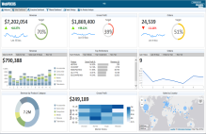


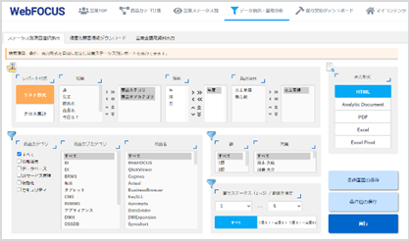


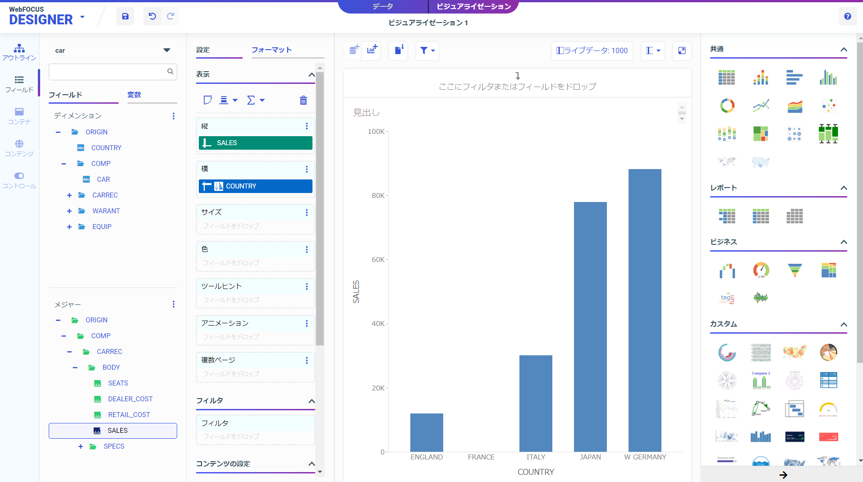


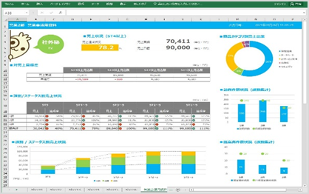

WebFOCUS製品概要
WebFOCUSはデータとユーザーの間に位置して、利活用しやすいように様々な手段で情報を提供します。
あらゆるデータを対象に
シーンに適した手段で
あらゆる利用者へ
RDBMS
データ
仮想化
・ ダッシュボード
・ ポータルサイト
・ データプレパレーション
・ セルフサービスレポート
・ ビジュアライゼーション
・ 定型レポート
・ 半定型レポート
・ 洞察分析レポート
・ 簡易分析レポート
・ Excel 連携
・ モバイル参照
・ プッシュ配信
DWH
経営マネジメント
ERP
ビッグデータ
データレイク
企画推進
管理部門
Web
サービス
IoT
現場社員
クラウドサービス
機械学習
顧客
地理情報
サービス
IT部門
パートナー
Notes:
最近企業の中では、一般的なRDBMSだけでなく、BIGデータやIOTなどあらゆる種類のデータ資産が増えてきております。
ユーザーにおいても経営層は俯瞰して状況把握したい、逆にIT部門であれば抽出条件を変えるなどして、より細かくデータを分析したいといったように、
立場によって見たい情報は異なるかと思います。
ただ、これらの様々なデータ、ニーズに対して、複数のツールを導入するとツールが乱立してしまい、システムが複雑化してしまう、といったデメリットもあります。
これをWebFOCUSはプラットフォームとして「オールインワン」で提供することができます。
また、セキュリティ統制の柔軟性を活かし、顧客やパートナーにも情報共有が簡単に行える点や、幅広いニーズをガバナンスを組みながらデザインできるプラットフォームとして、
WebFOCUSは独自のポジションを確立しています。

Slide 5
WebFOCUSの2つの顔
開発者が画面の設計開発を自由にできる一面
機能として利用してデータ活用できる一面
情報アプリケーション
BIインターフェース
としてのWebFOCUS
としてのWebFOCUS
データ活用の意思決定支援にBIを意識させない 最適なインターフェースを開発者が
設計・作成して提供する画面
開発者が情報取得ルートをデザインすることで、利用者は迷わず情報にたどり着ける
既存システムの帳票を補完する画面提供で、業務の延長感覚で自然に利用できる
BI固有のインターフェースを利用し、データを多様な視点から俯瞰・参照して、意思決定をサポートする機能
利用者は自由度の高い操作ができるため、
独自の視点を生かしてデータ活用できる
製品に実装済みの機能のため、提供時のリードタイムが少ない
Notes:
WebFOCUSの2つの顔とは、業務に合わせて実装された機能を指す「情報アプリケーション」、自由にデータを俯瞰・参照することで意思決定をサポートする機能である「BIインターフェース」という2つの機能カテゴリを指しております。
情報アプリケーションでは、開発者が画面の配置や操作性を工夫し統一することで、利用者にBIツールを使っているという意識させることなく業務にデータ活用を浸透させることができます。
BIインターフェースでは、ユーザーが独自の視点でデータを参照・分析することができるので、データから新たな気付きを得ることができ、ビジネスチャンスや業務の改善に役立てることができます。
なお、この2つの顔はお客様のニーズに合わせ、どちらか一方の強みを生かした画面構成でお使いいただくこともできますが、双方の機能を併用し、ご活用いただくことも可能です。

Slide 6
ベースレクチャーの内容

Slide 7



ベースレクチャーの内容
ベースレクチャーは2章構成です。
操作パートと座学パートがあります。
ハンズオンで体験する機能の詳細については、別途資料があります。
ハンズオンスライドの右上には、以下のようなアイコンが配置されています。
1章：ハンズオン（操作）
リリースに向けて主要な機能を一通り体験します
マウスのアイコン 操作手順を記載したスライド
2章：検討事項（座学）
セキュリティや保守運用管理の検討事項をお伝えします
ペンのアイコン 補足情報を紹介するスライド
チェックのアイコン 重要なポイントとなるスライド
Notes:
初めに、レクチャと資料に関してのご説明です。
ベースレクチャは操作と座学の2章に分けて実施します。
こちらの資料で実施する内容はベースレクチャ第1章のハンズオンパートになります。
第２章に関しては別途、座学レクチャがございます。
また、この後投影します資料ページ右上には、3種類のアイコンが表示されております。
・マウスアイコンでは皆様にも操作を実施していただきます。
・ペンのアイコンでは補足情報を記載しております。
・チェックのアイコンは必ず読んでいただきたい内容を記載しております。

Slide 8






1章：ハンズオンについて
Step1～Step3：
リリースに向けた最低限必要な操作内容を体験します。
コンテンツ作成はWebFOCUS側でデータ整形や細かいレイアウト整形をすると、リリースまで時間が掛かる場合があるよ。
Step1
Step2
Step3
環境準備
コンテンツ
作成
リリース
ユーザーアカウントの作成や、フォルダ等の環境準備
開発者や分析ユーザーが画面コンテンツを作成
公開や共有設定を行い利用開始
Notes:
ベースレクチャ第1章のハンズオンパートでは大きく分けて7つのステップでハンズオンを実施します。
Step1：ハンズオン実施のための環境を準備していただきます。
Step2：実際の分析用の画面開発をしていただきます。
Step3：作成したコンテンツを共有します。
ここまでで、WFを使った開発の流れをご体験いただきます。

Slide 9





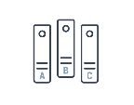

1章：ハンズオンについて
Step4～Step6：
さらなる使いこなしのヒントとなる内容を体験します
Step7：
緊急時のリクエスト停止操作を体験します
Step4
Step5
Step6
Step7
コンテンツ
検索
スケジュール
配信
レポート
利用ログ
リクエスト停止
ログ収集
画面名やデータソース名をキーワードで探す
スケジュール実行を利用して結果の配信や共有
いつ誰が何を検索したか、当時のレスポンスを確認
高負荷実行の即時停止操作やログファイルの収集
Notes:
Step4～Step7ではさらなる使いこなしをしていただくための、一歩踏み込んだ内容になります。
Step4：作成したコンテンツやデータソースの検索
Step5：スケジュール実行
Step6：ログの確認
Step7：緊急時のリクエスト停止、ログの収集
以上の7つのステップでハンズオンレクチャを実施いたします。

Slide 10
2章：検討事項について
以下の座学レクチャーを行い内容について検討します。
ユーザー作成とセキュリティ
シングルサインオン（SSO）や認証するユーザーの管理方法、データセキュリティなどのセキュリティに関わる内容
保守運用管理
管理画面、ログファイル、監視などの運用に関わる内容
Notes:
ベースレクチャは冒頭でお話した通り2章建てになっております。
2章の座学レクチャでは、別途資料を使って以下の内容を実施します。
・ユーザー作成とセキュリティ
・保守運用管理
第2章では、セキュリティや保守運用管理の管理者の方に向けた検討事項をお伝えします。

Slide 11




ハンズオンの模擬シナリオ（Step1～Step3）
ハンズオンでは模擬シナリオを通じて、WebFOCUSをリリースするまでの大まかな流れを学びます。
WebFOCUS管理者は、WebFOCUSのコンテンツを配置するフォルダ（ワークスペース）を作成します。
また、ワークスペース単位で新たに部門の管理者や開発者等の権限を持ったユーザーを作成します。
開発者はポータル等の共通コンテンツを作成しグループメンバー全員に向けて公開します。
分析ユーザーはマイレポートを作成して分析を行ったり特定の人物に共有します。
部門ワークスペース
WebFOCUS管理者（admin）
部門管理者＆開発者
部門分析ユーザー
部門閲覧ユーザー
部門向けのスペースを作成
部門内の運用管理者の作成
部門ユーザー作成や権限付与
共通コンテンツ作成と公開
部門共通コンテンツ閲覧や
マイレポートを部門内共有
部門共通コンテンツや
共有コンテンツを閲覧
共通コンテンツの参照
データを検索する準備
矢印の意味
部門コンテンツ（共通）
マイコンテンツ（個人）
個人コンテンツの参照
作成
公開や共有
Notes:
続いてハンズオンのステップ1～3のシナリオについてです。
ステップ1～3では、WebFOCUSをリリースするまでの流れをご体験いただきます。
まず、全体の管理者（admin）ユーザーで作成したコンテンツを配置するためのフォルダを作成します。
その後、作成したフォルダにおける管理者を作成し、ファルダ管理者の操作にて開発者、閲覧ユーザーを作成します。
その後、各ユーザーごとに操作を切り分けて、コンテンツの作成から公開、分析までを行います。

Slide 12
ハンズオンの進め方
 | 管理者や開発者の立場での操作
 | ユーザーの立場での操作
ACT 1 | WebFOCUS管理者 部門ワークスペースの作成 部門管理者＆開発者ユーザーの作成
ACT 3 | 部門分析ユーザー マイレポートの作成と部門メンバーへの共有
ACT 2 | 部門管理者＆開発者 部門分析ユーザーと部門閲覧ユーザーの作成 メタデータの作成 部門全体で利用するダッシュボードの作成と公開
ACT 4 | 部門閲覧ユーザー 公開・共有されたコンテンツを閲覧
※WebFOCUS管理者でも実施可能
Notes:
ユーザーは複数名追加するので、各ログインユーザーによって権限とそれに応じた実施作業が異なっております。
各ユーザーが実施する操作の流れのイメージをこちらで確認してください。
ACT1では全体管理者にてコンテンツを管理するワークスペースと作成したワークスペース内の管理者を作成します。
ACT2ではワークスペース管理者にユーザーを切り替えて部門分析ユーザー、部門閲覧ユーザーを作成します。
また、ハンズオンで使用するメタデータを作成し、コンテンツの作成とグループ全体への公開作業を実施します。
ACT3では部門分析ユーザーに切り替えて、レポートの作成と別ユーザーへの共有を実施します。
ACT4では閲覧ユーザ―に切り替えて、ここまでの作業で公開、共有されたコンテンツを閲覧する操作を実施します。

Slide 13
ハンズオン
WebFOCUS管理者の操作
部門管理者＆開発者の操作
部門分析ユーザーの操作
部門閲覧ユーザーの操作

Slide 14
① WebFOCUS管理者の操作
ワークスペースの作成（特定の部門が利用するフォルダ）
ユーザーアカウントの作成（部門管理者＆開発者）

Slide 15



WebFOCUS管理者が行うことのイメージ
WebFOCUS管理者（admin）
管理者の立場を想定して、次のような設定操作を体験します。
クライアント管理
サーバ管理
コンテンツ配置場所の作成
ユーザーの作成とグループの関連付け
（セキュリティセンター）
シノニム権限の付与
（アクセスコントロール）
①部門ワークスペースを作成（コンテンツ置き場）
グループが自動生成されます（部門ワークスペースに連動）
④アプリケーション管理者ロールを付与
kkalecグループ
ロール
ワークスペース名：kkalec
③部門ワークスペースの
部門管理者＆開発者を作成
サーバ管理者
②アプリケーションパスを割当（データ）
GroupAdmins
サーバオペレータ
管理者権限グループ
事前準備済みフォルダ
アプリケーション管理者
Developers
部門管理者＆開発者（01）
一般ユーザ
開発者権限グループ
データ（CSV）
AdvancedUsers
WebFOCUSはClientとReporting Serverの2つのコンポーネントから成り立っており、それぞれのコンポーネントで権限を分けて管理します。
ロールは明示しない場合、一般ユーザ扱いとなります。
メタデータ（シノニム）
BasicUsers
アプリケーションディレクトリ名：kkalec
Notes:
ここでは管理者ユーザーを想定した操作を実施いたします。
まずワークスペースにて、コンテンツを配置するフォルダを作成します。
また、ユーザーを新しく作成し役割に応じて権限を付与します。
最後にデータ検索に必要な、シノニムに対する権限を付与して、管理者ユーザーによる操作は終了となります。
また、注意点としてWebFOCUSはClientとRSの2つのコンポーネントから成り立っております。
これらは各ユーザの権限を別々で管理するため、どちらでも管理者ユーザーとしての権限が必要な場合は各コンポーネントごとにロールを明示する必要がございます。

Slide 16
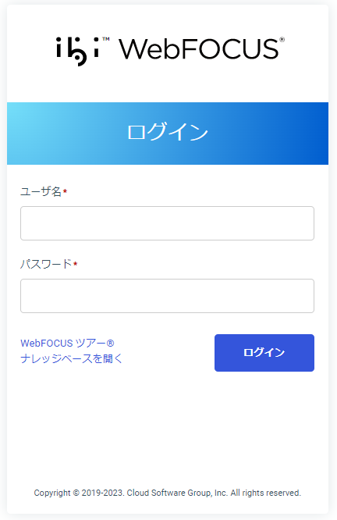
1. WebFOCUSにログイン
①WebFOCUS管理者
WebFOCUSにログインします。
・ログインURL
http://WebFOCUSサーバ名/ibi_apps/
・管理者ユーザーでログイン
初期設定の場合は、admin / admin です。
Notes:
冒頭でお話しました通り、画面左上にアイコンが表示されております。
各スライドごとの役割がこちらで確認いただけますので、併せて確認ください。
それでは操作に入っていきます。ご一緒に操作をお願いいたします。
まずはWebFOCUS Hub画面にログインを行います。
全体の管理者ユーザーの ID/Pw は admin / admin です。

Slide 17
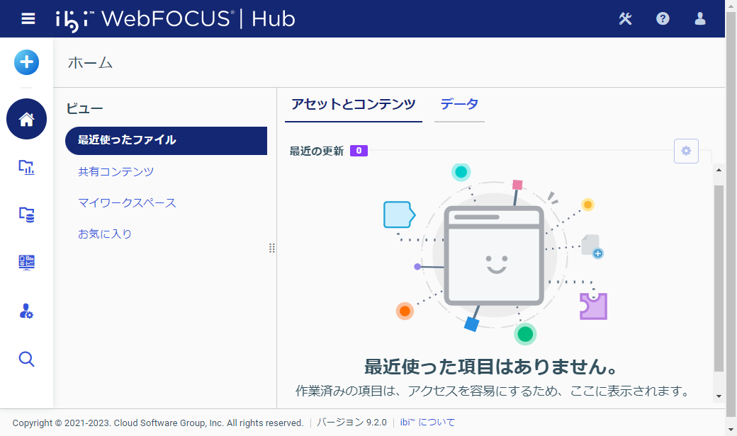
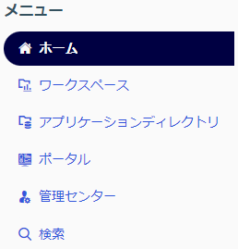
WebFOCUS Hub
WebFOCUSのトップページはWebFOCUS Hubと呼ばれ、ログインユーザーの権限に合わせて利用可能なメニューがまとめて表示されます。
共通メニュー
ホーム
プライベートコンテンツを表示
ポータル
利用可能なポータルを表示
ワークスペース
レポートプログラム等のコンテンツの管理を行う場所
検索
コンテンツをキーワードで検索
管理者開発者メニュー
アプリケーションディレクトリ
データ検索の設定やアプリケーション用のフォルダを定義
管理センター
各種システム設定画面
Notes:
ログインしていただくと、WebFOCUSのHub画面が表示されます。
補足説明です。
Hub画面の左に表示されるメニューバーはログインしたユーザーの権限によって異なります。
権限を使いながら、ユーザーに使わせたい機能、使ってほしくない機能を制御します。
現在は全体管理者でログインの操作を実施しているため、すべてのメニューが表示されています。
メニュー内容は記載の通りになります。

Slide 18
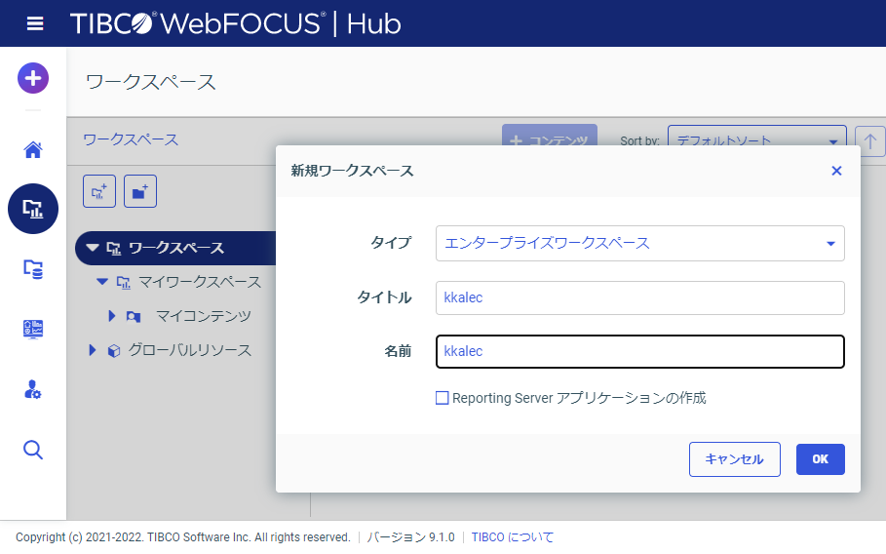
2-1.ワークスペースを作成
①WebFOCUS管理者
新規ワークスペースを作成します。
④の設定値
タイプ
エンタープライズワークスペース
タイトル（表示名） | 名前（物理名）
kkalec | kkalec
Reporting Serverアプリケーションの作成
チェック無し（ハンズオン用に作成済み）
①
③
④
②
⑤
Notes:
続いて、作成したコンテンツを配置するワークスペースを作成していきます。
ご一緒に操作をお願いいたします。
画面左のメニューバーより、ワークスペースを選択。
ワークスペース画面から新規のワークスペースを作成します。
また、ワークスペースに記載する設定値に関しては、
タイプ：エンタープライズワークスペース
タイトル：kkalec
名前：kkalec
RSアプリケーションの作成：チェックなし
設定値の入力が完了したら、保存します。

Slide 19
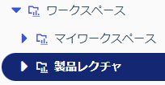
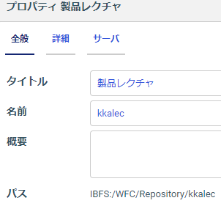
名前とタイトル（物理名と論理名）
コンテンツは2種類のファイル名（名前とタイトル）があります。
名前は物理名、タイトルは論理名の意味となっており、物理名はシングルバイトにすることを推奨します。
表示上の名前（論理名）
ファイル名やフォルダ名（物理名）
WebFOCUSリポジトリ上の絶対パス
Notes:
補足情報です。
名前とタイトルはそれぞれ役割が異なっており、名前が物理名、タイトルが論理名となっております。
実際の画面上にはタイトルで定義されたファイル名が表示されます。
物理名を命名する際は、シングルバイトでの命名を推奨しております。

Slide 20
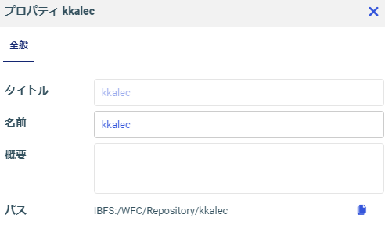


各コンテンツの名前について
レポートやフォルダ、シノニム等に付与する「名前」は変更しないようにしてください。
コンテンツ開発を進めた後に変更するとコンテンツが動作しなくなることがあります。
これは、プログラム内でリポジトリ上の絶対パスが記述されるためです。
もし、コンテンツやフォルダの表示名を変更したい場合は「タイトル」を変更します。
プロシジャ文中に記述されないため
変更可
プロシジャ中に記述されるため
基本的に変更不可
Notes:
また、前のスライドでお話したタイトルと名前の必読の情報になります。
必読の内容は特に覚えておいていただきたい内容になっています。
今後開発を進めていく中で定義したコンテンツの名前は変えないようにしてください。
コンテンツを作成した際にプログラム内においてコンテンツの名前が含まれた絶対パスが記述され、名前を変更すると、パスが異なることからコンテンツがうまく動作しなくなるためです。
ただし、タイトルはプロシジャ内に記載がされないため、変更いただいても問題ありません。

Slide 21
ワークスペーステンプレートで一括生成
ワークスペーステンプレートで一括生成されるもの
①
②
③※任意
ワークスペース
ワークスペース
グループ
アプリケーション
ディレクトリ
コンテンツを配置するフォルダとセキュリティ初期設定
ワークスペースに対応するグループ
ワークスペース内で利用するデータフォルダ
Notes:
先ほど使用したワークスペーステンプレ―ト機能の詳細についてです。
今回作成したワークスペースはテンプレート機能を用いて作成したものになります。
テンプレート機能を使ってワークスペースを作成すると、スライドに記載の３つのものが作成されます。
ワークスペース：コンテンツの配置場所です。
ワークスペースグループ：それぞれ異なった権限が付与されたグループが作成されます。ユーザーはこのグループに所属します。
アプリケーションディレクトリ：コンテンツ作成の際に使用するデータを管理するデータフォルダです。

Slide 22


ワークスペーステンプレートの種類
ワークスペースのテンプレートは以下の2種類があり、ワークスペース内管理者の権限に違いがあります。
エンタープライズ
ワークスペース間を超える運用ができます
（全社での利用等）
テナント
ワークスペース内の利用に限定します
（グループ会社別での利用等）
ワークスペースA
←ワークスペースAの管理者が作成したユーザーアカウント
ワークスペースA
←ワークスペースAの管理者が作成したユーザーアカウント
ワークスペースB
ワークスペースB
ワークスペースAの管理者が作成した
ユーザーをワークスペースBのグループに
所属させることができる。
ワークスペースAの管理者が作成した
ユーザーを参照できない（存在が見えない）
ワークスペースBの管理者は、他の管理者が作成したユーザーも参照できるため、自身のグループに所属させることができます。
ワークスペースBの管理者は、他の管理者が作成したユーザーを参照できないため、自身のグループに所属させることができません。
Notes:
こちらも補足情報になります。
テンプレートタイプには2種類あり、先ほど作成したものがエンタープライズ、もう一つがテナントタイプです。
エンタープライズでは、作成したワークスペース以外にもユーザーに参照させることが可能ですが、
テナントでは作成したワークスペースのみユーザーに参照させることが可能です。
それぞれ権限に違いがある点をご認識いただければと思います。

Slide 23
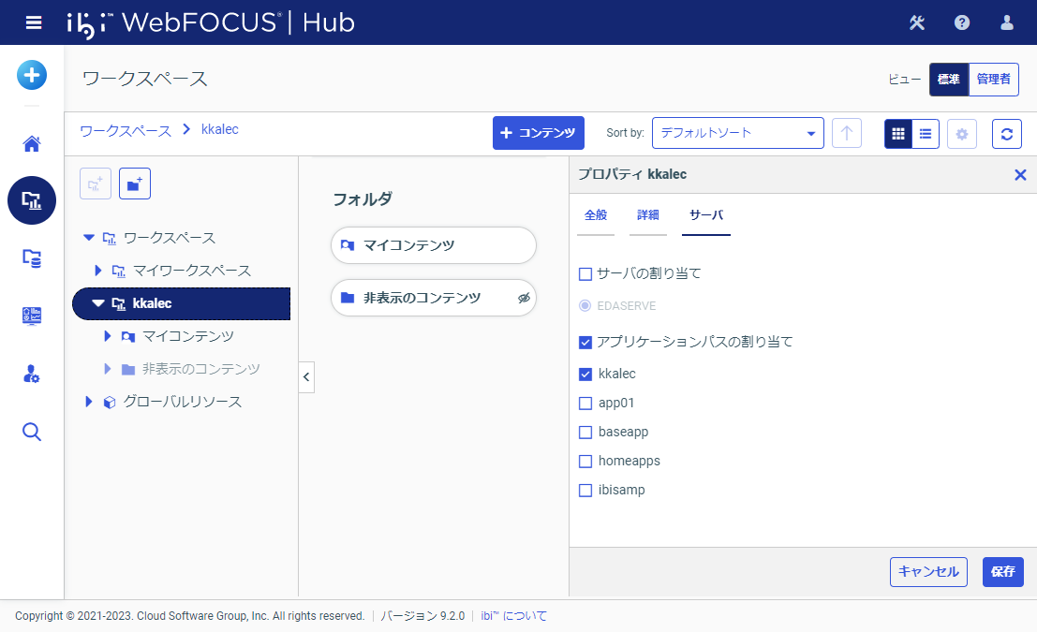
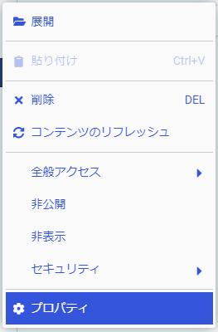
2-2.ワークスペースを作成 - アプリケーションパスを割り当て
①WebFOCUS管理者
新規作成したワークスペース内で利用するアプリケーションパスを割り当てます。
【④の設定】
「kkalec」にチェックを入れます。
③
①右クリック
④
⑤
②
Notes:
アプリケーションパスの割り当てを行います。
作成したフォルダ内で、パスを割り振ったデータを参照することが可能となります。
ご一緒に操作をお願いいたします。
作成したkkalecフォルダを右クリック
メニューからプロパティを選択します。
プロパティ画面のサーバタブをクリックして、
アプリケーションパスの割り当て、kkalecにチェックを入れて保存します。

Slide 24


アプリケーションパス
アプリケーションディレクトリにはメタデータ定義（シノニム）を配置します。
ワークスペースに対して、アプリケーションパスを有効にすることでデータを参照できるようになります。
設定例
ワークスペース
アプリケーションディレクトリ
参照権限
パスの
関連付け
シノニム
営業部
営業部
営業部
参照権限
パスの
関連付け
シノニム
経理部
経理部
経理部
参照権限
パスの
関連付け
シノニム
経営企画部
経営企画
経営企画
Notes:
補足情報です。
アプリケーションディレクトリにはメタデータ定義を配置します。
これをWebFOCUSではシノニムと呼びます。
先ほどのアプリケーションパスの割り当てを実施することで、このデータがワークスペースから参照可能になります。
参照可能になったデータはコンテンツ作成時に検索対象のデータとして選択することが可能です。

Slide 25
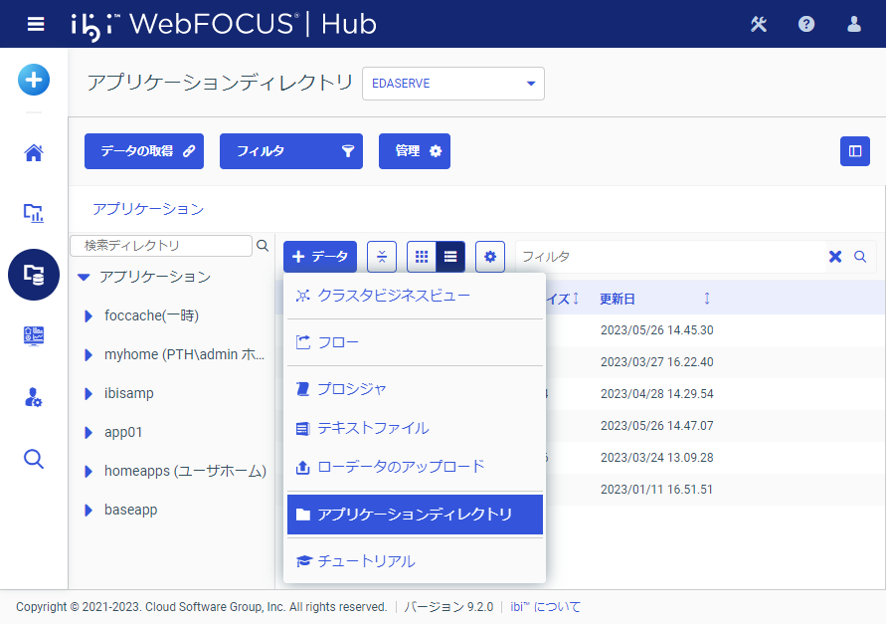
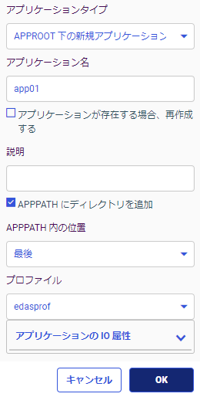
アプリケーションディレクトリの作成
アプリケーションディレクトリ画面の「＋データ」から作成が可能です。
④
←アプリケーション名（アプリケーションディレクトリ名）は、小文字の半角英数字で作成します。
大文字で作成しないようにしてください。
今回のレクチャーでは、kkalecという名前のアプリケーション名を利用しています。
②
①
③
⑤
Notes:
こちらも補足情報です。
アプリケーションディレクリ画面のデータボタンからアプリケーションディレクトリを作成することができます。
作成したアプリケーションディレクトリ内ではシノニムを管理することが可能です。
一点注意点として、アプリケーション名は小文字の半角英数字で作成をお願いいたします。
今回は、kkalecという名前でアプリケーションディレクトリを作成しております。
Kkalec配下にはベースレクチャで使用するシノニムが配置されています。
先ほどアプリケーションディレクトリのkkalecにアプリケーションパスの設定を実施したので、kkalecの配下にあるシノニムに関しては、作成したワークスペースからすべて参照可能となります。

Slide 26
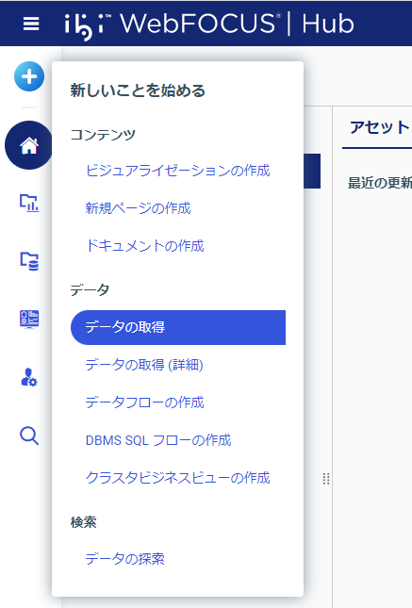
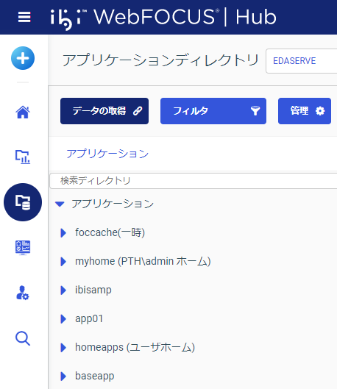
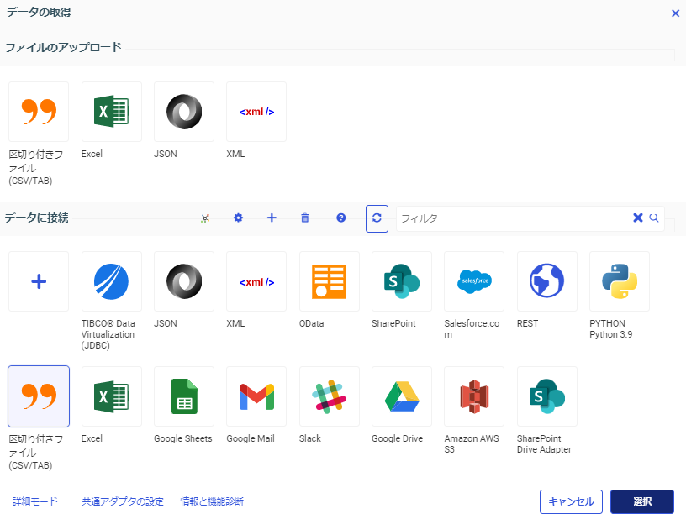
シノニムの作成 手順①
WebFOCUS Hub の「＋」ボタンからか、アプリケーションディレクトリに表示される「データの取得」から作成が可能です。事前にデータアダプタの構成が必要ですがアシストが製品導入を実施した場合は製品導入時に構成済みです。
WebFOCUS Hubからの場合
アプリケーションディレクトリからの場合
データアダプタ選択画面
①
③
②
②
OR
①
④
Notes:
こちらも補足情報です。
メタデータ定義のシノニムの作成方法に関して記載しております。
作成方法は記載の通りの2種類、「WebFOCUS Hub」から操作いただくか、「アプリケーションディレクトリ」から操作いただく方法がございます。
シノニムを作成することで、検索DBのデータを抽出できるようになるので、実際にコンテンツ作成をする際にも検索DBのデータを使ったコンテンツを開発することができます。
WebFOCUSのデータアダプタ設定は導入時に設定するため、作成済みのデータアダプタ設定をつかってシノニムの作成を行ってください。

Slide 27
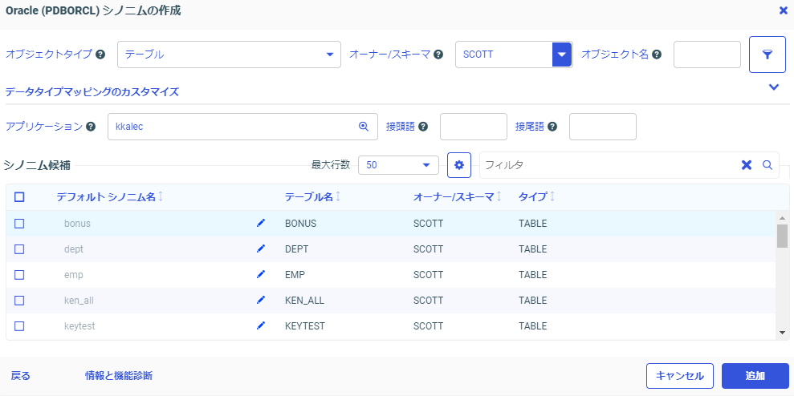
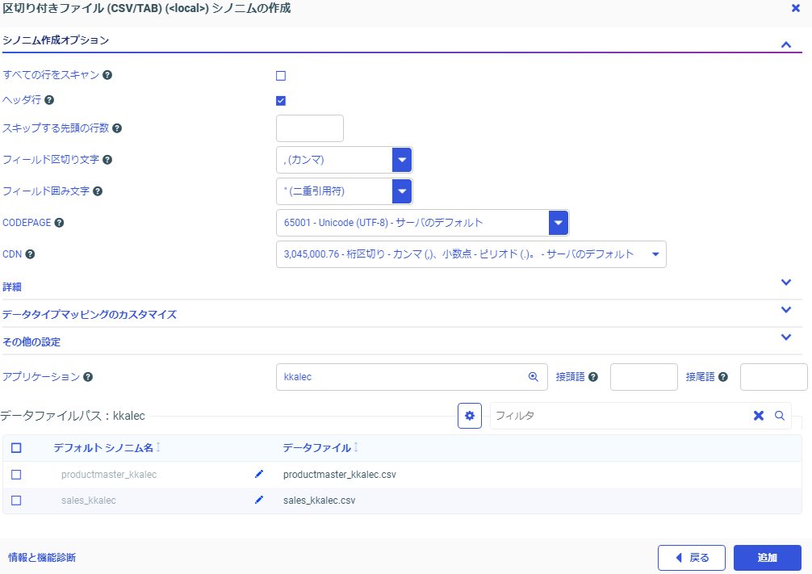
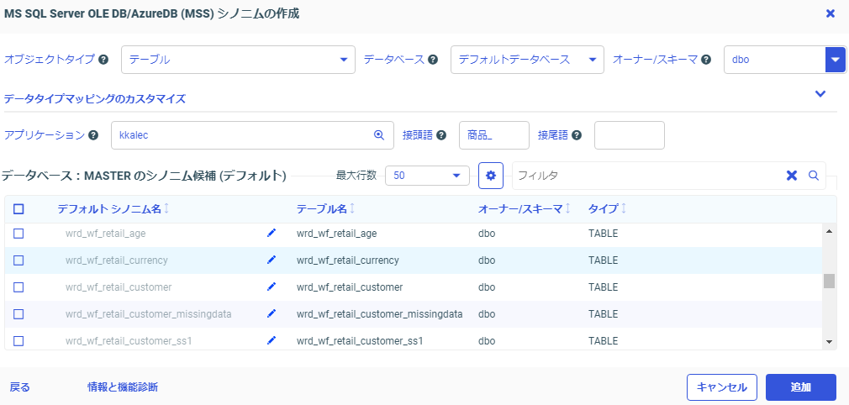
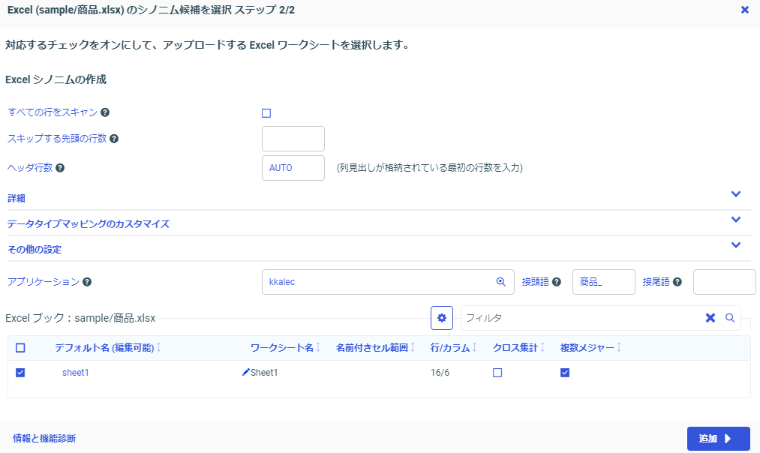
シノニムの作成 手順②
シノニムはデータ選択後に自動生成されますが、データソースの種類によって作成時の画面イメージは異なります。
Oracleのイメージ
CSV（フラットファイル）のイメージ
SQL Server(OLE)のイメージ
Excelブックのイメージ
Notes:
データ選択後にシノニムは自動で作成されます。
作成されたシノニムは指定のアプリケーションディレクトリ配下に保存されます。
接続先のデータソースによって、作成時の画面構成は異なっております。
スライド上にDBごとのシノニム作成画面を記載しております。

Slide 28
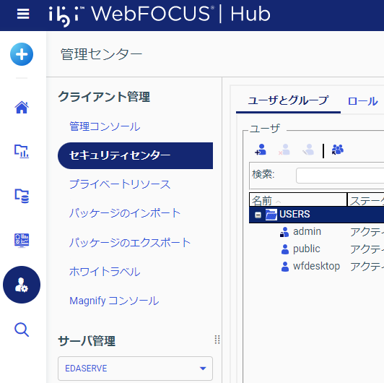
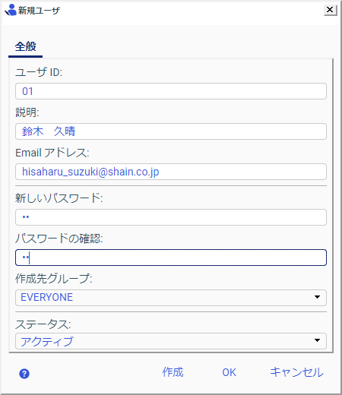
3-1.ユーザーアカウントを作成
①WebFOCUS管理者
管理センターのセキュリティセンターを開きます。
「新規ユーザ」ボタンからユーザーアカウントを作成します。
④の設定値
ID / パスワード | 説明
01 / 01 | 鈴木 久晴
Emailアドレス
hisaharu_suzuki@shain.co.jp
作成先グループ | ステータス
EVERYONE | アクティブ
④
②
③
①
⑤
Notes:
続いて、新規でユーザーを作成を行います。
ご一緒に操作をお願いいたします。
左のメニューバーより、管理センターを選択します。
管理センターのセキュリティセンターを選択します。
画面中央のユーザーマークから、新規ユーザーの設定を行い保存します。
ユーザー情報は資料右に記載のある情報です。
説明、メールアドレスについては必須の項目ではないので、必要に応じて記載をお願いいたします。

Slide 29
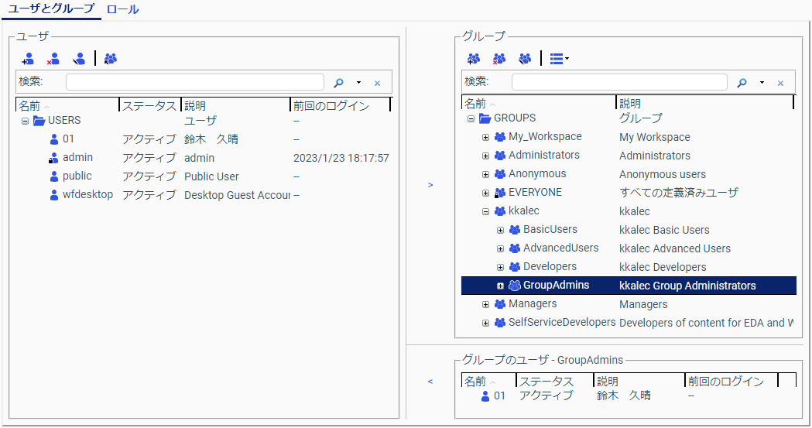
3-2.ユーザーアカウントを作成 グループに割り当て
①WebFOCUS管理者
新規作成したユーザーアカウント「01」を、kkalecグループ内の「GroupAdmins」と「Developers」に所属させます。
①グループを選択
②ユーザーを選択
③所属させる
の操作を繰り返してください。
②
③
①
Notes:
今作成したユーザー01を、ワークスペーステンプレートで作成したGroupAdminsグループとDeveloperグループに所属させます。
まずは所属先のグループを選択します。
所属させたいユーザーを選択します。
画面中央の追加ボタンからユーザーをグループに追加します。
GroupAdmins:ワークスペース内の管理者
Developer:ワークスペース内の開発者
同様の操作で再度任意のグループに追加を行います。

Slide 30
ユーザーID、パスワード、グループ名の文字制限
ユーザーID
半角英数字記号を使用可能ですが、英字は小文字のみ使用可能です。
長さの制限は 64 文字です。
* / | ; " , ? の特殊文字およびブランクを使用することはできません。
パスワード
半角英数字と以下の特殊文字を使用可能です。
~ ! @ # $ % ^ & * ( ) _ + [ ] { } / \ ; ' , . | : " < > ? - = スペース
グループ名
半角英数字のみ使用可能です。グループ名の長さの制限は 255文字です。
* / | ; " , ? の特殊文字およびブランクを使用することはできません。
Notes:
この必読のスライドではユーザーを作成する際の注意点を記載しております。
ユーザー作成時に必要な定義情報のユーザーID、パスワード、グループ名にはそれぞれ文字制限があるので確認してください。
ユーザーIDは半角英数字で、英字は小文字での入力をお願いいたします。
資料中に記載されている特殊文字、ブランクは使用できません。
パスワードは半角英数字とスライドに記載のある特殊文字が使用できます。
グループ名は半角英数字のみ使用可能となります。
資料中に記載されている特殊文字、ブランクは使用できません。
また、一部長さ制限も設けられているためご注意ください。

Slide 31
初期ユーザーと初期グループ
初期ユーザー
初期グループ
ユーザーID | 説明
admin | WebFOCUSのシステム管理者
wfdesktop | App Studio用ユーザー
public | 匿名認証用ユーザー
グループ名 | 説明
My_Workspace | マイワークスペースを利用するグループ
Administrators | WebFOCUSのシステム管理者用グループ
Anonymous | 匿名ユーザー用グループ
EVERYONE | 全ユーザーが所属するグループ
Managers | 制限付き管理権限の委譲用グループ
SelfServiceDevelopers | App Studioを利用する開発者用グループ
Notes:
WebFOCUSにはデフォルトでユーザーとグループが用意されています。
ここまで操作してきたユーザーも、初期ユーザーのシステム管理者ユーザーになります。
グループに関しても、権限の異なるグループが用意されています。
AdminユーザーはAdministratorsグループに所属し、管理者権限が付与されています。
また、EVERYONEグループは全ユーザーが所属するグループになります。

Slide 32
ワークスペーステンプレートのグループ
規定のワークスペーステンプレートグループ
ワークスペーステンプレートグループの保有権限イメージ
グループ名 | 説明
BasicUsers | 一般ユーザー
AdvancedUsers | セルフサービスユーザー
Developers | ワークスペース内の開発者
GroupAdmins | ワークスペース内の管理者
機能とグループの関係 |  | Group Admins | Devel opers | Advanced Users | Basic Users
管理 | グループユーザー登録 | ○
 | 権限設定 | ○
 | 共通コンテンツ公開 | ○ | ○
開発 | メタデータ作成 |  | ○
 | 共通コンテンツ作成 |  | ○
パーソナライズ | マイコンテンツ作成 |  | ○ | ○
 | マイコンテンツ共有 |  | ○ | ○
 | 検索条件の保存 |  | ○ | ○ | ○
 | お気に入りに追加 |  | ○ | ○ | ○
実行 | コンテンツ参照 |  | ○ | ○ | ○
 | スケジュール登録 |  | ○ | ○
Notes:
先ほど作成したワークスペーステンプレートではグループも自動的に作成されます。
各グループごとに付与されている権限が異なるため、ユーザーの役割に応じて所属させるグループを選択してください。
また、ユーザーを複数グループに所属させることも可能です。
kkalecフォルダの管理者に当たるadminユーザーはGroupAdmins Developersグループに所属しているため、テンプレートで用意されている全権限が付与されています。
本日のベースレクチャでは、このテンプレートで用意されたグループを使って、ユーザーごとに権限を割り振っていきます。

Slide 33
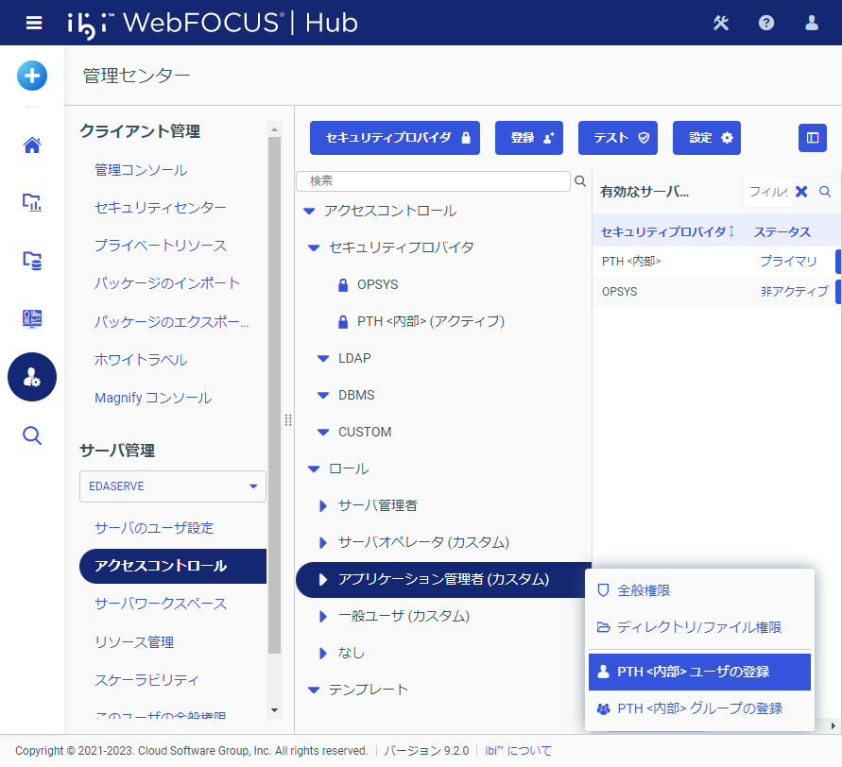
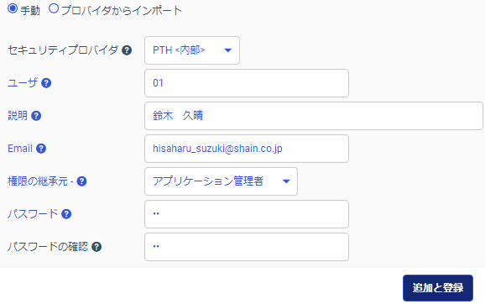
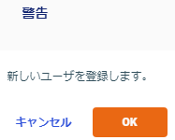
4.アプリケーション管理者ロールの付与
①WebFOCUS管理者
開発者であるユーザー「01」に「アプリケーション管理者」ロールを付与します。
こうすることで、WebFOCUSがデータにアクセスするためのシノニムファイルを作成できます。
④
⑤
⑦
②右クリック
①
③
⑥
Notes:
続いて、先ほど作成したユーザー01にアプリケーション管理者としての権限を付与します。
アプリケーション管理者としての権限を付与することで、ユーザーはシノニムの作成が可能となります。
ご一緒に操作をお願いいたします。
管理センターのサーバ管理、アクセスコントロールを開きます。
アプリケーション管理者からPTHユーザーの登録を選択します。
ユーザー01の情報を記入し登録を行います。

Slide 34
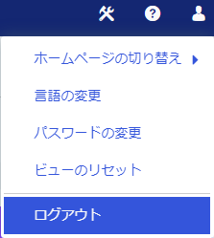
5.ログアウト
①WebFOCUS管理者
管理者での操作は以上です。
画面右上のアイコンから、ログアウトします。
①
②
Notes:
以上が管理者での操作です。
ログアウトの操作をお願いします。

Slide 35
②部門管理者＆開発者の操作
ユーザーアカウントの作成と権限の割当（権限付与）
データを検索する準備
部門で利用するポータル画面の作成
セキュリティルールの設定

Slide 36







部門管理者＆開発者が行うことのイメージ
部門管理者＆開発者（01）
部門の管理者＆開発者の立場を想定して、次のような設定操作を体験します。
ユーザーの作成
メタデータの編集
コンテンツの作成
①kkalecワークスペースに以下のユーザーを作成
・部門分析ユーザー
・部門閲覧ユーザー
②テーブルデータ項目定義の編集や結合
グルーピング等を実施
③ポータルの作成
（レポート、グラフ、ページ、ポータル）
提供
ポータル
kkalecグループ
ビジネスビュー
ページ（タブ）
GroupAdmins
結合
レポート
グラフ
Developers
クラスタシノニム
セキュリティルールの設定
AdvancedUsers
接続
④ポータルをユーザーに公開。またセキュリティルール
を設定してタブの表示数を変更。2つのタブがあり、
部門閲覧ユーザーは1つのみ参照可能にする。
分析権限グループ
ベースシノニム
部門分析ユーザー（11）
BasicUsers
ルール
閲覧権限グループ
部門閲覧ユーザー（24）
明細
データ
マスター
データ
公開
参照
Notes:
ここからユーザーを切り替えてハンズオンを進めていきます。
先ほど作成した、部門管理者ユーザーアカウントでログインし新規にユーザーの追加を行います。
また、ワークスペース内で使用するメタデータをより参照しやすい形に編集し、
それらのデータをもとにしてコンテンツの作成、公開までの流れをご体験いただきます。

Slide 37
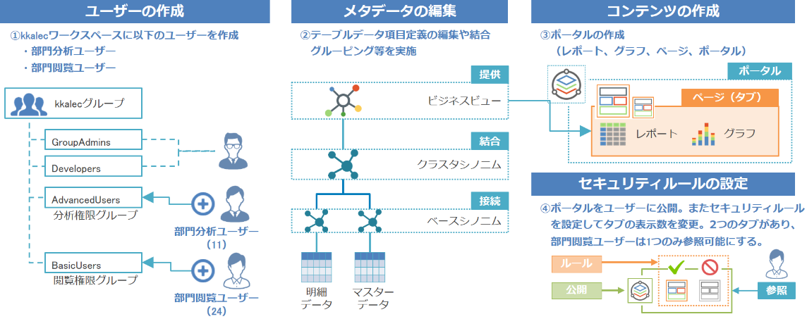
②部門管理者＆開発者の操作
ユーザーの作成
メタデータの編集
コンテンツの作成
セキュリティルールの設定

Slide 38
1.WebFOCUSにログイン
②部門管理者＆開発者
WebFOCUSにログインします。
・部門管理者＆開発者アカウント
01 / 01 です。
Notes:
先ほど作成したユーザー01でログインを行います。
ご一緒に操作をお願いいたします。
ユーザー名、パスワードはそれぞれ01になります。
ユーザー01は部門管理者、開発者を想定したユーザーです。

Slide 39
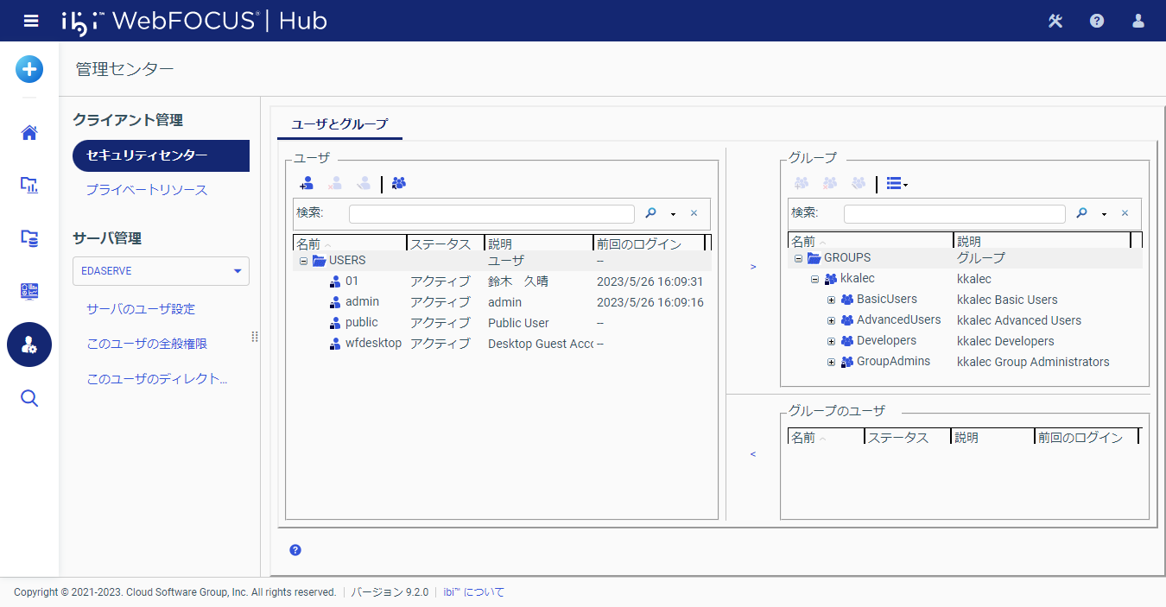
2-1.ユーザーアカウントを作成
②部門管理者＆開発者
管理センターのセキュリティセンターを開きます。
「新規ユーザー」ボタンからユーザーアカウントを作成します。
②
③
①
Notes:
新規でユーザーを追加します。
ご一緒に操作をお願いいたします。
管理センターからセキュリティセンターを開きます。
新規ユーザーボタンを押して新規ユーザーを追加します。

Slide 40
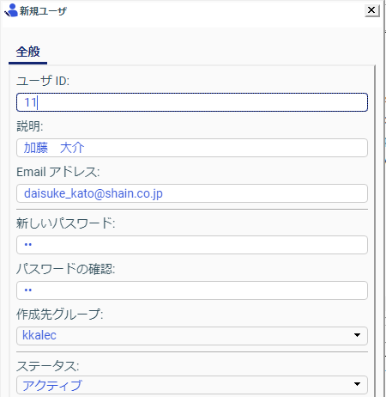
2-2.ユーザーアカウントを作成 部門分析ユーザーを作成
②部門管理者＆開発者
部門分析ユーザー「11」を作成します。
ユーザー情報
ID / パスワード | 説明
11 / 11 | 加藤 大介
Emailアドレス
daisuke_kato@shain.co.jp
作成先グループ | ステータス
kkalec | アクティブ
Notes:
ユーザー情報は資料右に記載がございます。
こちらの情報を入力して保存してください。
説明、メールアドレスについては必須の項目ではないので、必要に応じて記載をお願いいたします。

Slide 41
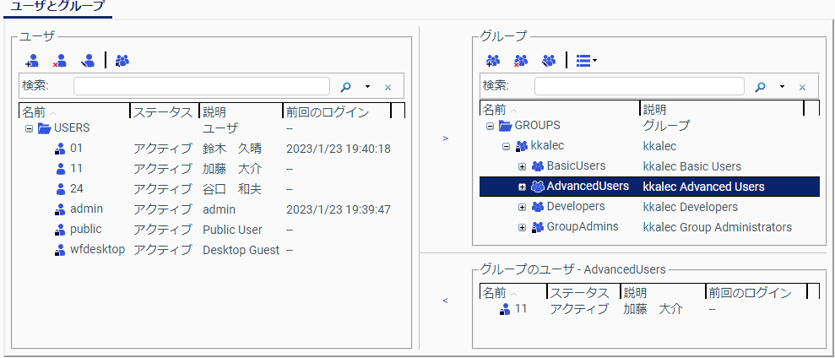
2-3.ユーザーアカウントを作成 部門分析グループへ割り当て
②部門管理者＆開発者
部門分析ユーザー「11」を kkalecグループ内の「AdvancedUsers」に所属させます。
Notes:
先ほど作成したユーザー11をグループに所属させます。
今回はAdvancedUsersグループに所属させます。
AdvancedUsersはセルフサービスユーザーが所属することを想定したグループです。
所属させたいグループを選択
所属させたいユーザーを選択
画面中央の追加ボタンをクリック
保存します。
また、この操作によって所属したグループの権限がユーザーに付与されます。

Slide 42
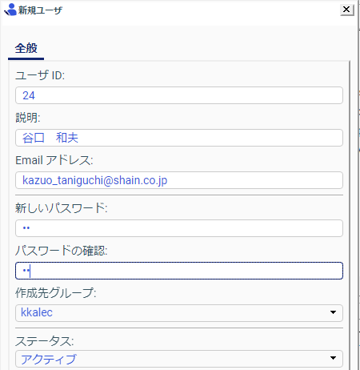
2-4.ユーザーアカウントを作成 部門閲覧ユーザーを作成
②部門管理者＆開発者
部門閲覧ユーザー「24」を作成します。
ユーザー情報
ID / パスワード | 説明
24 / 24 | 谷口 和夫
Emailアドレス
kazuo_taniguchi@shain.co.jp
作成先グループ | ステータス
kkalec | アクティブ
Notes:
続いて、ワークスペース内に配置されたコンテンツを参照のみ可能なユーザー、部門閲覧ユーザーを作成します。
ご一緒に操作をお願いいたします。
先ほどと同様の手順で、セキュリティセンターからユーザーの作成を行ってください。
ユーザー情報は資料右に記載の内容です。
説明、メールアドレスについては必須の項目ではないので、必要に応じて記載をお願いいたします。

Slide 43
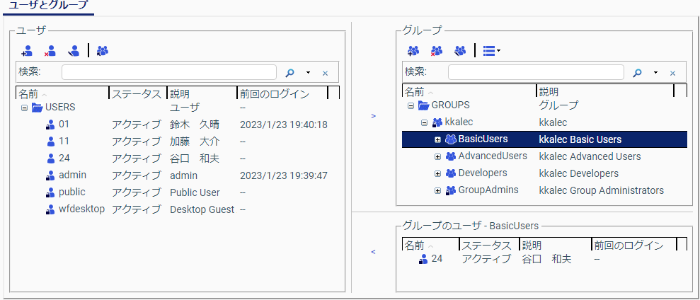
2-5.ユーザーアカウントを作成 部門閲覧グループへ割り当て
②部門管理者＆開発者
部門閲覧ユーザー「24」を kkalecグループ内の「BasicUsers」に所属させます。
Notes:
こちらも先ほどと同様の操作で、作成したユーザー24をBasicUsersグループに所属させます。
ご一緒に操作をお願いいたします。
BasicUsersグループは一般ユーザーが所属することを想定して作成されたグループになります。
所属させたいグループを選択
所属させたいユーザーを選択
画面中央の追加ボタンをクリック
保存します。

Slide 44
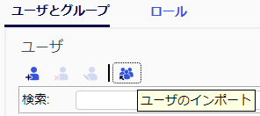
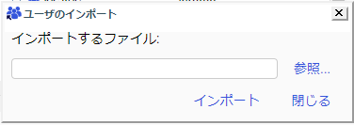
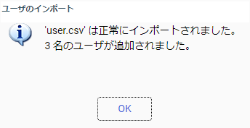
ユーザーの一括インポート
セキュリティセンターの「ユーザのインポート」より、CSVデータを使ってユーザーの一括登録が可能です。
【CSVフォーマット】
ユーザーID,パスワード,説明,メールアドレス,ステータス,グループ
例）
01,01,鈴木 久晴,hisaharu_suzuki@shain.co.jp,ACTIVE,kkalec/GroupAdmins;kkalec/Developers
11,11,加藤 大介,daisuke_kato@shain.co.jp,ACTIVE,kkalec/AdvancedUsers
24,24,谷口 和夫,kazuo_taniguchi@shain.co.jp,ACTIVE,kkalec/BasicUsers
インポートの利用に関して
CSVファイルの文字コードはUTF-8である必要があります
ユーザーの新規作成でのみ利用できます（更新はできません）
グループの新規作成はできませんので、既存のグループ名を指定します
複数グループを指定する場合はセミコロン区切り（;）です「group1;group2;group3」
Notes:
ここまでの操作は手動でユーザーの登録を行いましたが、ユーザーの一括登録も可能となっております。
いくつか条件はございますが、複数名のユーザーを追加する必要がある場合は、こちらの内容も参照していただければと思います。

Slide 45
②部門管理者＆開発者の操作
ユーザーの作成
メタデータの編集
コンテンツの作成
セキュリティルールの設定

Slide 46
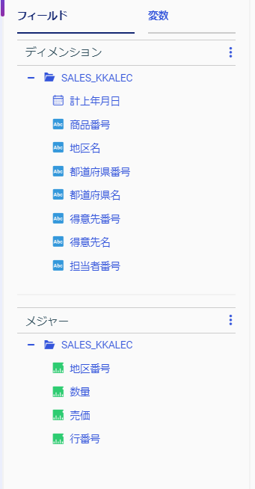
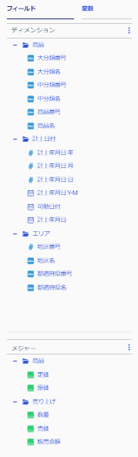
メタデータの編集後イメージ
編集前
編集後
あらかじめ大項目ごとにグルーピングしたり、項目名を変更したり、不要な項目は非表示にするなどしてシノニムを加工しておくことで各データ構造がわかりやすく、データが選びやすくなるため、より直感的に操作しやすい形で セルフサービスユーザー にご利用いただけるようになります。
Notes:
これからメタデータの編集操作を行っていきますが、作業前に作業編集前と編集後のイメージを確認させてください。
資料左側が編集を加える前のシノニム
右側が編集を加えた後のシノニムです。
項目名の変更、グルーピングなどシノニムに追加設定をします。
シノニムを編集することで、ユーザーがより直感的に操作することが可能となります。

Slide 47
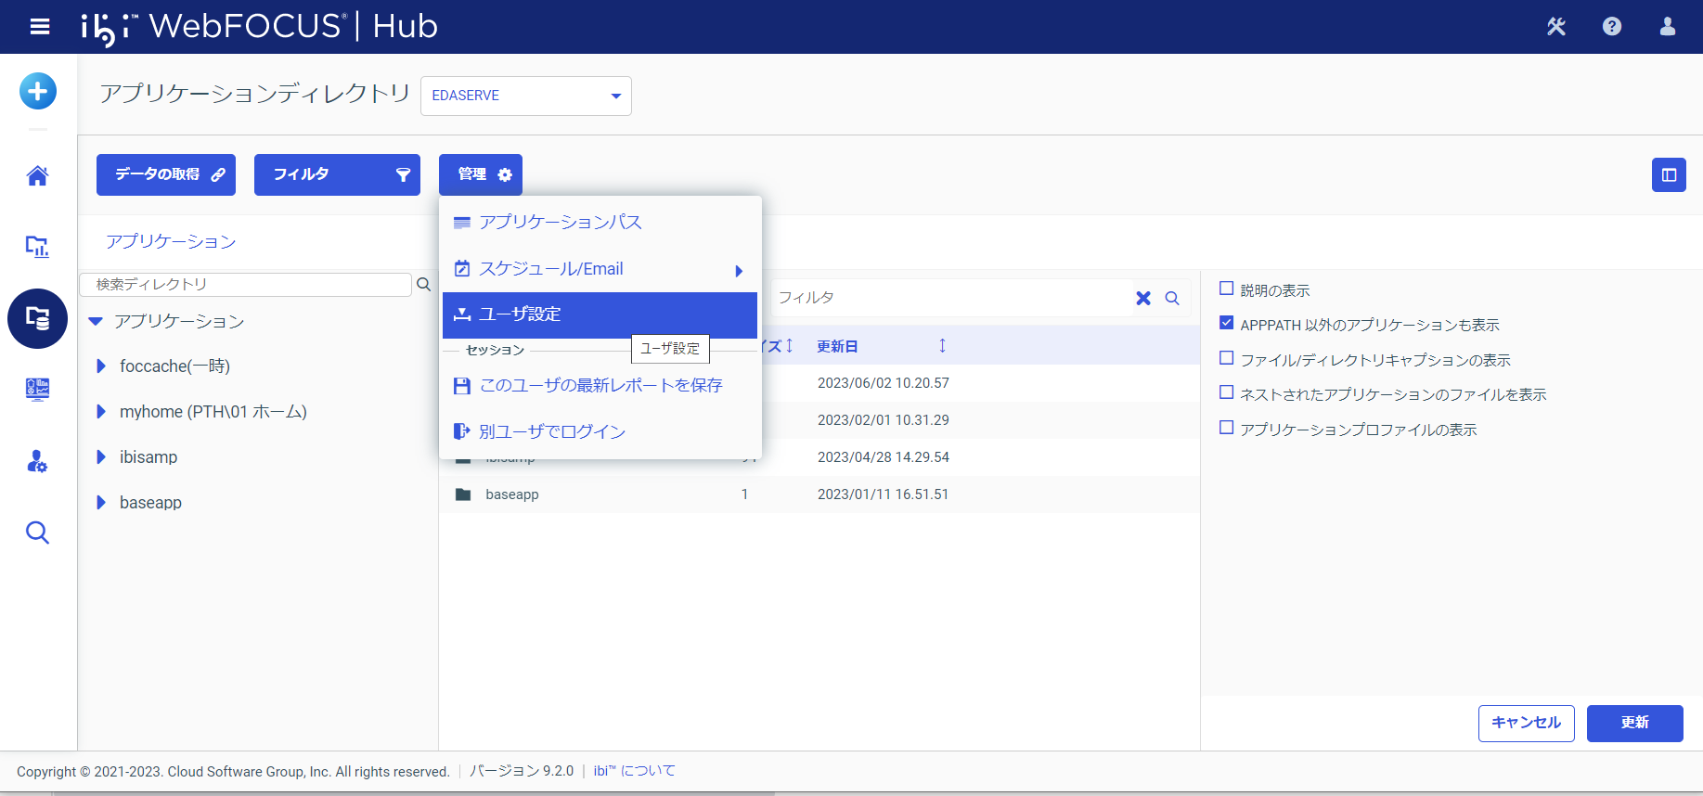
1-1.シノニム編集 すべてのアプリケーションディレクトリを表示
②部門管理者＆開発者
アプリケーションディレクトリでアプリケーションパスを割り当てられていないディレクトリ表示します。
【④の設定】
「APPPATH 以外のアプリケーションも表示」にチェックを入れます。
②
①
③
④
⑤
Notes:
部門管理者ユーザーで、アプリケーションパスの確認を行います。
ご一緒に操作をお願いいたします。
画面左のメニューから、アプリケーションディレクトリを選択します。
管理、ユーザー設定、APPPATH以外のアプリケーションを表示にチェックを付けて保存します。

Slide 48
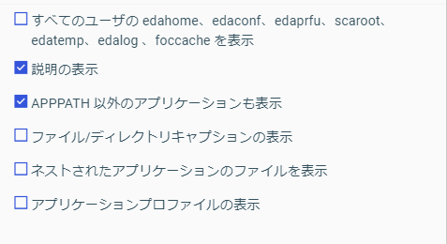
ユーザ設定
ユーザ設定の各パラメータの説明
説明（パラメータはユーザーの権限によって表示制御されています）
すべてのユーザの edahome、edaconf、edaprfu、scaroot、edatemp、edalog 、foccache を表示 | すべてのユーザの edahome、edaconf、edaprfu、scaroot、edatemp、edalog 、foccache が一覧に表示されます。
説明の表示 | 説明が一覧に表示されます
APPPATH 以外のアプリケーションも表示 | APPPATH に追加していないアプリケーションフォルダがアプリケーションツリーに表示されます
ファイル/ディレクトリキャプションの表示 | ファイル/ディレクトリ名が一覧に表示されます
ネストされたアプリケーションファイルを表示 | アプリケーションツリーでネストされたアプリケーションファイルが一覧に表示されます
アプリケーションプロファイルの表示 | プロファイルが一覧に表示されます
Notes:
ユーザー設定画面では、各種パラメータの表示非表示を制御することができます。
各パラメータの詳細については資料右に内容を記載しています。
今回はAPPPATHに追加がされていないアプリケーションフォルダも画面上に表示するように設定変更を行っております。

Slide 49
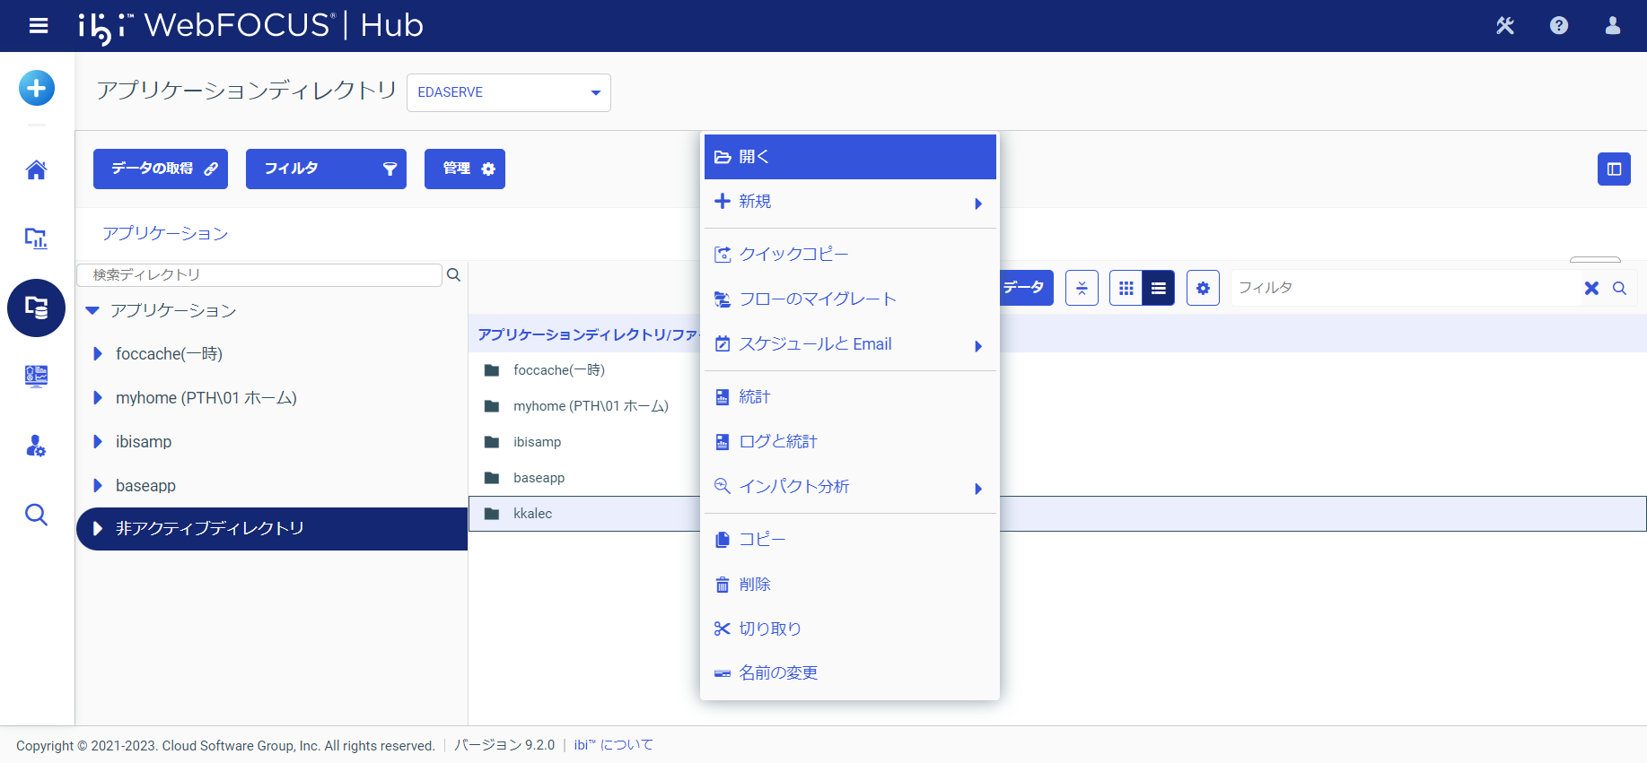
1-2.シノニム編集 アプリケーションディレクトリを開く
②部門管理者＆開発者
編集するシノニムが配置されているディレクトリを開きます。
【①の設定】
ディレクトリを右クリックします。
③
②
①
Notes:
続いて、今回編集するシノニムが配置されたディレクトリを開きます。
非アクティブディレクトリメニューから、kkalecディレクトリを展開します。
Kkalecディレクトリを右クリックして、表示されるメニューから開くを選択します。

Slide 50
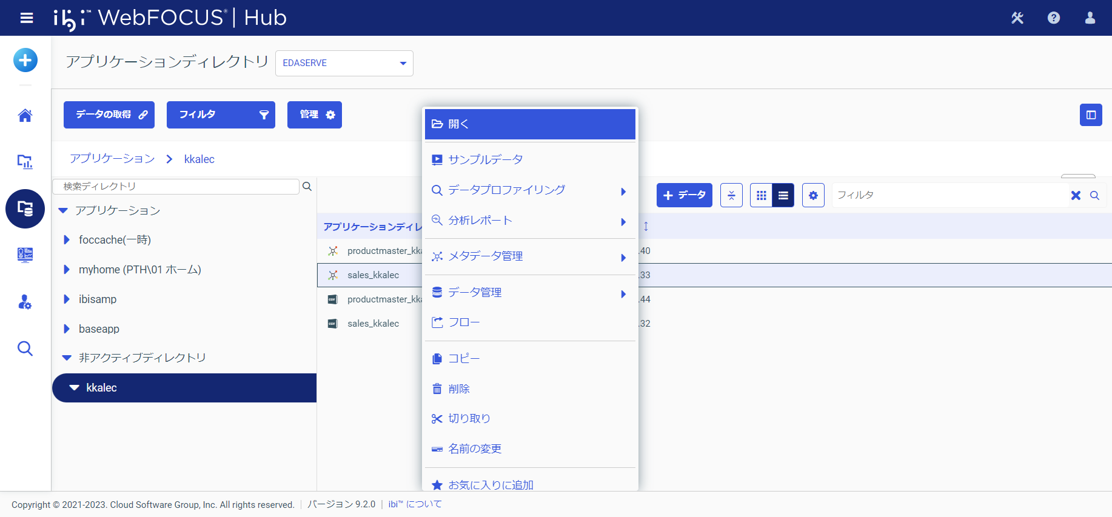
1-3.シノニム編集 シノニムを開く
②部門管理者＆開発者
編集するシノニム（「sales_kkalec」）を開きます。
【①の設定】
シノニムを右クリックします。
②
①
Notes:
kkalecディレクトリの配下が表示されます。
kkalecディレクトリ配下に今回の編集対象となるsales_kkalecシノニムがございます。
対象のsales_kkalecのシノニムを右クリックして、シノニムを開きます。

Slide 51
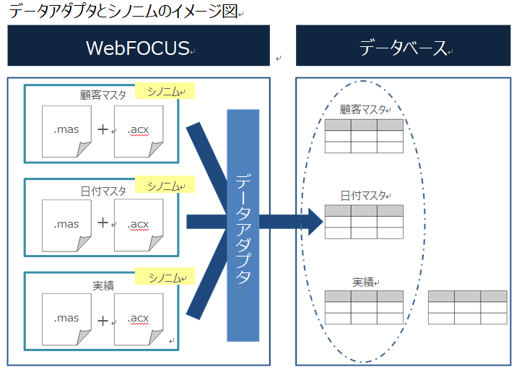
シノニムとデータアダプタ
WebFOCUSではデータベース上のデータを抽出するために シノニム と呼ばれるメタデータを
データアダプタ を使用して利用します。
  データアダプタ
    WebFOCUSがデータベースに接続するための設定。データアダプタを設定することで検索対象のデータベースに接続が可能になる。
  シノニム
    データベース側の定義をWebFOCUSに取り込んだ定義ファイルの総称。シノニムを作成することで、 WebFOCUSはデータベース内のテーブルやビューに対して検索が可能になる。
シノニムが作成されていない
テーブルはWebFOCUSから
検索することができません
Notes:
また、シノニム編集に入る前に、シノニムに関して理解していただきたい内容を確認させてください。
WebFOCUSではデータベース上のデータを抽出するためにシノニムと呼ばれるメタデータをデータアダプタを使用して利用します。
WebFOCUSからDBへ検索するためにまずデータアダプタの作成を行います。
データアダプタを作成することで、データベース側への接続が可能となります。
シノニムでは、使用するデータアダプタの情報やデータソースのテーブル情報が記載されており、この二つを準備することで、データベースへの検索が可能となります。

Slide 52



シノニム
検索対象テーブルのメタデータ定義
  シノニムは検索対象のオブジェクト（テーブルやビューなど）をWebFOCUSが検索するために必要となるメタデータで、検索を行いたいオブジェクトごとに作成します。
  アクセスファイル（.acx）とマスターファイル（.mas）の２つで構成されています。
  シノニム内でベースシノニムを結合したものをクラスタシノニム、さらに項目をグループ化して見やすくしたものをビジネスビューと呼びます。
ベースシノニム
売上実績テーブルのシノニム
クラスタシノニム
ビジネスビュー
売上実績
テーブル
アクセス
ファイル
（.acx）
マスター
ファイル
（.mas）
商品
売上実績テーブル
■商品カテゴリ
■商品名
商品マスタ
＋
商品マスタのシノニム
商品マスタ
実績
アクセス
ファイル
（.acx）
マスター
ファイル
（.mas）
■売上金額
■販売数
Notes:
シノニムは、テーブルやビューなど、検索対象のオブジェクトをWebFOCUSが検索するために必要となるメタデータ定義です。
検索を行いたいオブジェクトごとに作成し、アクセスファイルとマスターファイルの２つで構成されています。
なお、シノニムは必要に応じて変更を加えることができます。
識別上、シノニム内で結合したものをクラスタシノニム、さらに項目をグループ化して見やすくしたものをビジネスビューと呼びます。

Slide 53
シノニム関連 用語・利用用途
 | ベースシノニム | クラスタシノニム | ビジネスビュー
説明 | １テーブルに対して、1シノニムで作成したベースとなるシノニム | 複数ベースシノニムを参照して結合して作成したシノニム | クラスタシノニムを参照して設定を追加して作成したシノニム
利用機能 | 一時項目 型変換 表示名設定 | 一時項目 ※ フィルタ ※ 結合後に利用したい「一時項目」の作成が必要な場合はクラスタシノニムで設定追加を行う | グルーピング 階層作成 DBA
用途 | 結合やグルーピングなどシノニムに設定追加をしない場合に使用する | 結合を行う場合に使用する | グルーピング、階層構造、DBAを設定追加する場合に使用する
作成方法 | 参照 ベースシノニムを参照してクラスタシノニム、ビジネスビューを作成している場合、ベースシノニムに設定変更が追加されると、シノニムのリフレッシュを実施したタイミングで参照しているクラスタシノニム、ビジネスビューにも設定変更が反映される
Notes:
こちらのスライドでは、シノニムに関連する用語と使用用途に関して記載しています。
ベースシノニムは最初にテーブルを選んでシノニムを作成したときにできるもので、１テーブルに出来上がるシノニムになっています
クラスタシノニムはベースシノニムを結合した状態のもので、複数のシノニムを参照可能です。また、一時項目などを作成することもできます。
ビジネスビューはクラスタシノニムを使ってグルーピングやドリルダウン、ドリルアップの階層の設定をしたものになります。
また、注意点としてベースシノニムをもとにクラスタシノニム、ビジネスビューを作成した場合、ベースシノニムに編集が加わると全体に影響が出てしまう可能性があるのでご認識いただければと思います。

Slide 54
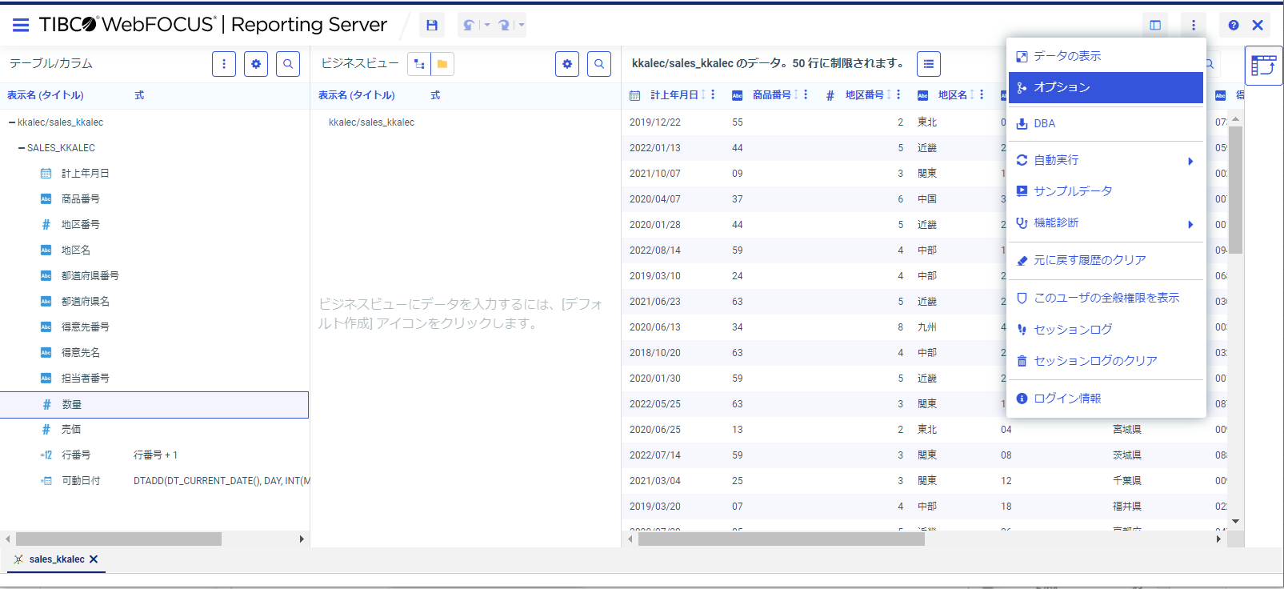




シノニムの編集「データアシスト」
データアシストは、シノニムを管理、強化するための統合環境です。
各アイコンのメニューや右クリックメニューの機能を使用してシノニムを強化することができます。
一部の関数はカラムの右クリック操作で簡易に設定することができます。変更後の結果はすべてタブ形式の出力ウィンドウに表示されます。
使用方法
  スタートページの画面左端にある
  [アプリケーションディレクトリ]を
  選択し、シノニムの右クリックメニュー
  から[開く]を選択
  また、アップロードウィザードにも
  組み込まれ、データアップロード時に
  同時にシノニムの操作が可能
Notes:
また、シノニム編集を行うデータアシスト機能に関しても、こちらで確認をお願いいたします。
ユーザーがより直感的にデータを参照できるように、シノニムを編集することができます。
先ほど紹介した、シノニムの編集についてもこちらの画面から操作いただくことで実現可能です。
編集したいシノニムを右クリック、開くを選択することでデータアシスト機能が起動します。

Slide 55
データアシストで設定可能な内容
シノニムをデータアシストで編集することで利用可能な機能
  利用のしやすさ
    データベース上で定義された項目名をそのまま使用するのではなく、ユーザーが直感的にわかりやすいビジネス用語に変更することが出来ればユーザー自身が自由検索を行うハードルを下げることができます。
  事前設定
    WebFOCUSではシノニムを編集することで、項目の表示名をビジネス用語に変更することや、使用頻度の高いテーブル結合やフィルタ条件・演算項目を事前に定義することができます。また、グルーピングや階層を事前に定義する事でより利便性が向上します。
テーブル結合
フィルタ
一時項目
型変換
表示名設定
DBA
階層
グルーピング
Notes:
より詳細な、データアシストで設定可能な内容に関してはこちらのスライドから確認してください。
分かりにくいタイトルを変更したり、一時項目の作成、より参照しやすい形にグルーピングするといった編集が可能となっております。
個別でレポートを作成する場合にも一部の編集は可能ですが、シノニム側で設定を行うことで、開発のたびに編集を行う必要がなくなります。

Slide 56
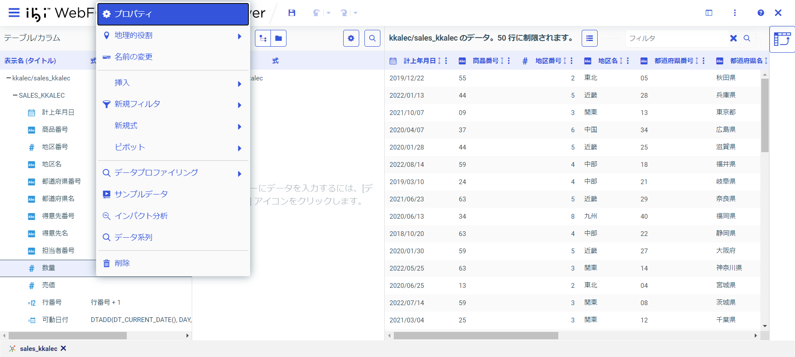
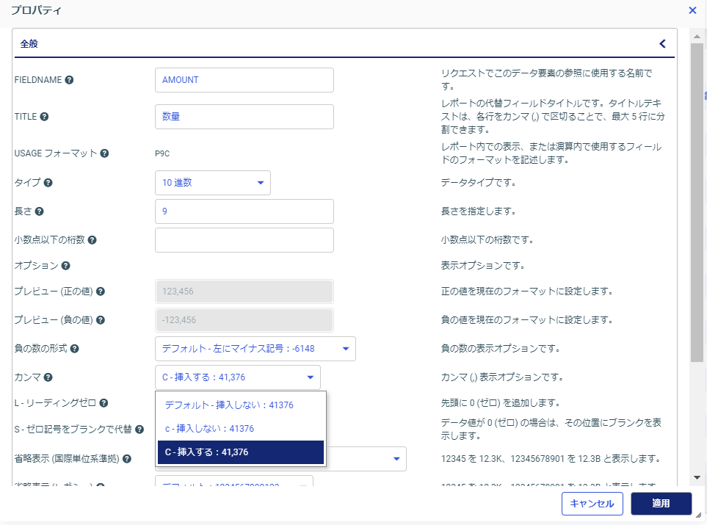
1-4.シノニム編集 数値の3桁区切りのカンマ挿入
②部門管理者＆開発者
sales_kkalec シノニムの「数量」項目にカンマを挿入します。
【③の設定】
[カンマ]に[C – 挿入する]を指定します。
②
①
③
④
Notes:
続いて、数値項目をより参照しやすい形に編集していきます。
ご一緒に操作をお願いいたします。
対象のデータ項目の数量を右クリックしてプロパティを選択します。
カンマの設定値をC-挿入するに変更します。
保存します。
カンマ区切りを有効化することで、設定を加えた数値項目が３桁ごとにカンマ区切りされた状態で表示されるようになります。

Slide 57
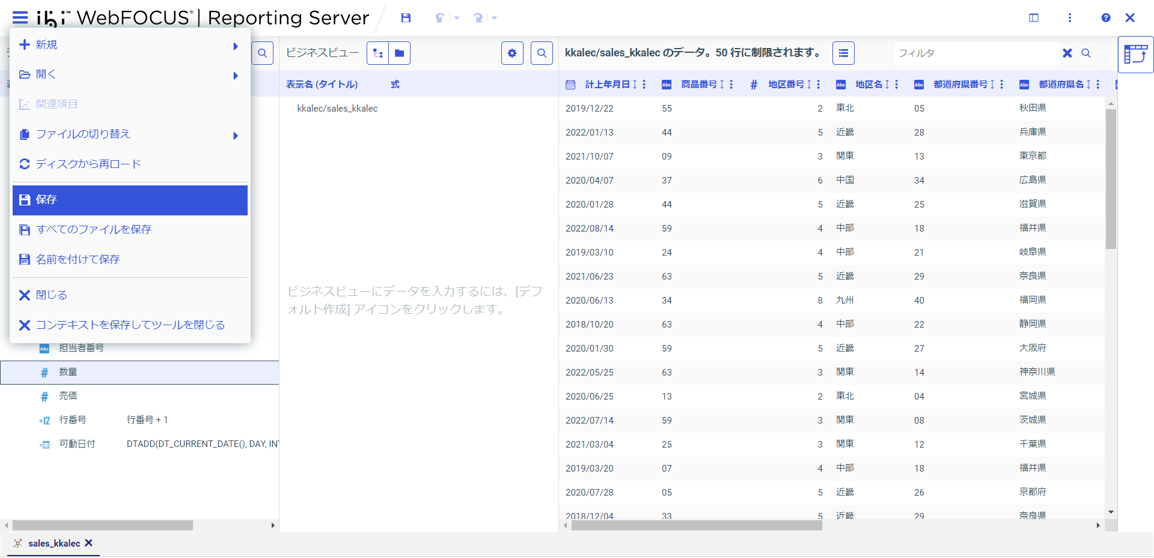
1-5.シノニム編集 編集内容の保存
②部門管理者＆開発者
編集した[sales_kkalec]シノニムを保存します。
[ツールメニュー]をクリックして[保存]を選択します。
①
②
Notes:
編集したシノニムを保存します。
データアシストで編集を加えた場合には、保存の操作が必要になります。
画面左上のメニューバーをクリックします。
保存します。

Slide 58

1-6.シノニム編集 データアシストを閉じる
②部門管理者＆開発者
保存した[sales_kkalec]シノニムを閉じます。
[ツールメニュー]をクリックして[閉じる]を選択します。
①
②
Notes:
データアシスト画面を閉じます。
先ほどと同様の画面左上のメニューバーから閉じるを選択します。

Slide 59

部門管理者＆開発者が行うことのイメージ
部門管理者＆開発者（01）
部門の管理者＆開発者の立場を想定して、次のような設定操作を体験します。
Notes:
ここまでの操作で、部門管理者の操作ではベースシノニムの作成までが完了しました。
ここからクラスタシノニムの作成を行います。
クラスタシノニムは複数のベースシノニムを結合させたものになります。

Slide 60

2-1.クラスタシノニムの作成 クラスタビジネスビューを開く
②部門管理者＆開発者
「sales_kkalec」シノニムと「productmaster_kkalec」シノニムを結合するためクラスタビジネスビューを開きます。
[データ]ボタンをクリックして[クラスタービジネスビュー]選択します。
①
②
Notes:
アプリケーションディレクトリから、クラスタシノニムの編集画面を開きます。
ご一緒に操作をお願いいたします。
アプリケーションディレクトリ画面の、データボタンをクリックします。
表示されるメニューから、クラスタビジネスビューを選択します。

Slide 61

2-2.クラスタシノニムの作成 JOIN エディタを表示する
②部門管理者＆開発者
[テーブルカラム] と [JOIN エディタ]を画面上に表示します。※既に表示されている場合は不要です
【②の設定】
[表示 “テーブル/カラム”] と [表示 “JOIN エディタ”]をクリックします。
①
②
Notes:
JOINの操作を行うJOINエディタを表示します。
表示されている方は操作が必要ありません。
画面右上の表示ボタンをクリックします。
表示テーブルカラムをクリックします。
表示JOINエディタをクリックします。
こちらの操作で、シノニムを結合するための編集画面が表示されます。

Slide 62


領域の表示
表示ボタンをクリックすることで 様々な領域を表示することが可能です。
Notes:
クラスタビジネスビューの画面で使う各種領域の補足情報です。
表示ボタンから、様々な領域を表示することが可能です。
編集要件に合わせて必要な領域を表示してください。
また、非表示の設定も可能となっております。
必要のない画面に関しては、非表示にして操作を進めていただいても問題ありません。

Slide 63


2-3.クラスタシノニムの作成 親シノニムの配置
②部門管理者＆開発者
[sales_kkalec]シノニムを[JOIN]タブにドラッグアンドドロップします。
親シノニム： sales_kkalec、子シノニム：productmaster_kkalec
①
Notes:
クラスタシノニムを作成します。
ご一緒に操作をお願いいたします。
使用するベースシノニムはsales_kkalecとproductmaster_kkalecです。
これらのシノニムを結合してクラスタシノニムを作成します。
まずは親となる、sales_kkalecを画面中央のエリアからドラッグアンドドロップの操作で画面右のJOIN用編集画面に追加します。

Slide 64


2-4.クラスタシノニムの作成 子シノニムの指定
②部門管理者＆開発者
シノニムを結合するため[子の挿入]を行います。
【③の設定】
[productmaster_kkalec] 横のチェックボックスにチェックをします。
①
②
③
④
Notes:
続いて子となるproductmaster_kkalecを編集画面に追加します。
画面上部の円が重なったマークのボタンをクリックします。
メニューから子の挿入を選択します。
対象のシノニムであるproductmaster_kkalecのチェックボックスにチェックを付けてオーケーボタンをクリックします。
対象のシノニムが表示されない場合は、子の挿入画面にて、名前があいまい一致のチェックボックスにチェックを入れていただくと対象のシノニムが表示されます。
ここまでの操作で、複数のシノニムを一度に参照できるようになります。

Slide 65


2-5.クラスタシノニムの作成 結合キーの確認
②部門管理者＆開発者
[sales_kkalec] と [productmaster_kkalec] が正しく結合されているか確認します。
【①の設定】
シノニム同士の間に引かれている線を右クリックして[従属リンクを編集]を選択し、 [商品番号]が紐づけられていることを確認します。
①
②
Notes:
最後に結合キーの確認を行います。
シノニム間の線を右クリックします。
従属リンク編集をクリックします。
結合キー、join句が商品番号になっていることを確認します。
JOINの編集画面ではJOINタイプを変更することも可能です。
WebFOCUSではデフォルトでINNERJOINで結合されますので、要件が異なる場合にはこちらから編集をお願いいたします。

Slide 66

2-6.クラスタシノニムの作成 日付項目を分解する①
②部門管理者＆開発者
日付項目を分解します。
[計上年月日] を右クリックして[新規式]から[日付の分解]を選択します。
①
②
③
Notes:
ここまでで結合の操作が完了しました。
続いて日付項目を分解します。
日付項目の分解を行うことで、様々な形、日付単位、月単位、年単位でデータを扱うことが可能です。
画面左の形状年月日をクリックします。
メニューから新規式をクリックします。
日付の分解を選択します。

Slide 67

2-7.クラスタシノニムの作成 日付項目を分解する②
②部門管理者＆開発者
分解する種類を選択します。
[SALES_DATE_YEAR]、[SALES_DATE_MONTH]、[SALES_DATE_DAY]、[SALES_DATE_YEAR_M] 横のチェックボックスにチェックをします。
①
②
Notes:
参照しやすい形で、日付項目を分解していきます。
SALES_DATE_YEARにチェックを付けます。
SALES_DATE_MONTHにチェックを付けます。
SALES_DATE_DAYにチェックを付けます。
SALES_DATE_YEAR_Mにチェックを付けます。
実際にユーザーがコンテンツを作成する際には、この操作で分解した日付データの中から任意のものを選択することが可能です。

Slide 68

2-8.クラスタシノニムの作成 一時項目の作成①
②部門管理者＆開発者
一時項目を作成します。
テーブル/カラムの[~pth_01/synonym01(kkalec_cl_sales_kkalec)]を右クリックして、[新規式]から
[一時項目(DEFINE)の詳細設定]を選択します。
①
③
②
Notes:
続いて一時項目の作成を行います。
演算式を定義することで、既存の項目から新しい項目を計算式から定義します。
テーブル/カラムのシノニムを右クリックします。
新規式を選択します。
一時項目（DEFINE）を選択します。
2種類の一時項目作成方法がありますが、これらは演算処理のタイミングが異なっています。
COMPUTEが集計後の数値に対して演算処理を施します。
DEFINEが集計前に演算処理を施し、その後集計を行います。

Slide 69

2-9.クラスタシノニムの作成 一時項目の作成②
②部門管理者＆開発者
タイトル・名前・フォーマット・計算式を指定します。
【②の設定】
[リストオプションの表示]から[フォルダ順フィールド]を選択して[数量]と[売価]を式に挿入します。
①
式の詳細設定
タイトル・名前
販売金額
②
フォーマット
D12
③
計算式
売価 ＊ 数量
④
Notes:
一時項目を作成する際にはタイトルと名前、フォーマットも併せて定義することができます。
設定内容は資料右に記載のものです。
タイトル・名前：販売金額
フォーマット：D12
計算式：売価＊数量
各種売価を数量分掛け算で計算し、それを集計したものが販売額になります。
一時項目の作成時にはより複雑な関数を組み込んだ項目を作成することも可能です。

Slide 70


2-10.クラスタシノニムの作成 クラスタシノニムの保存
②部門管理者＆開発者
ここまで作成したクラスタシノニムを保存します。
【③の設定】
保存するシノニムの名前は[cl_sales_kkalec]に指定して[kka_lec]配下に保存してください。
①
②
③
Notes:
シノニムの編集をした際は保存の操作が必要になります。
画面左上のメニュバーをクリックします。
名前を付けて保存を選択します。
名前をcl_sales_kkalecに、保存先をkka_lec配下に指定しオーケーボタンをクリックします。

Slide 71
部門管理者＆開発者が行うことのイメージ
部門管理者＆開発者（01）
部門の管理者＆開発者の立場を想定して、次のような設定操作を体験します。
Notes:
ここまでの操作で、クラスタシノニムまでの作成が完了しました。
続いて、ビジネスビューの作成を行います。
ビジネスビューはクラスタシノニムを使ってグルーピングやドリルダウン、ドリルアップの階層設定をしたものです。

Slide 72

3-1.ビジネスビューの作成 テンプレートフォルダの作成
②部門管理者＆開発者
ビジネスビューのテンプレートを作成します。
ビジネスビューパネルの[テンプレートフォルダの作成]ボタンをクリックしてください。
①
Notes:
ビジネスビューのテンプレートフォルダを作成し、データごとにグルーピングを行います。
グルーピングを行うことで、ユーザーの方が操作する際に、より直感的に操作することが可能になります。
ご一所に操作をお願いいたします。
画面中央のテンプレートフォルダ作成ボタンをクリックします。

Slide 73



3-2.ビジネスビューの作成 グループの作成
②部門管理者＆開発者
グループを作成します。
[kkalec/cl_sales_kkalec]を右クリックして[挿入]から[フォルダ]を作成します。
①
③
②
Notes:
続いてグルーピングするためのフォルダを作成します。
シノニム名を右クリック
挿入からフォルダを選択します。
同様の操作でフォルダを4つ作成します。
また、作成したフォルダに追加編集を加えます。右クリックして、プロパティをクリックしてください。

Slide 74




3-3.ビジネスビューの作成 フォルダ名の変更
②部門管理者＆開発者
作成した各フォルダの設定値を変更します。
それぞれのフォルダの[DESCRIPTION]を日本語に変更して[適応]ボタンをクリックしてください。
各フォルダの設定値
FOLDER | AREA
DESCRIPTION | エリア
FOLDER | ITEM
DESCRIPTION | 商品
FOLDER | SALES
DESCRIPTION | 売上
FOLDER | ACCOUNTINGS
DESCRIPTION | 計上日付
①
③
②
④
Notes:
グルーピングに使うために作成したフォルダの名前を変更します。
DESCRIPTIONの設定値を変更することで、画面上に表示されるフォルダ名が変更されます。
FOLDERは物理名です。
プロパティ画面から、資料右に記載の内容に編集します。
フォルダ①
AREA エリア
フォルダ②
ITEM 商品
フォルダ③
SALES 売上
フォルダ④
ACCOUNTINGS 計上日付

Slide 75



3-4.ビジネスビューの作成 グループの作成①
②部門管理者＆開発者
各フォルダに所属させたい項目を移動します。
[エリア]グループに[地区番号]、[地区名]、[都道府県番号]、[都道府県名]をドラッグアンドドロップします。
①
Notes:
ここで作成したフォルダに、各項目を追加していきます。
[エリア]グループに[地区番号]、[地区名]、[都道府県番号]、[都道府県名]をドラッグアンドドロップします。
追加時は対象のデータを複数選択することが可能です。

Slide 76


3-5.ビジネスビューの作成 グループの作成②
②部門管理者＆開発者
各フォルダに所属させたい項目を移動します。
[商品]グループに[大分類番号]、[大分類名]、[中分類番号]、[中分類名]、[商品番号]、[商品名]、[定価]、
[原価]をドラッグアンドドロップします。
①
Notes:
[商品]グループに[大分類番号]、[大分類名]、[中分類番号]、[中分類名]、[商品番号]、[商品名]、[定価]、
[原価]をドラッグアンドドロップします

Slide 77


3-6.ビジネスビューの作成 グループの作成③
②部門管理者＆開発者
各フォルダに所属させたい項目を移動します。
[売上]グループに[数量]、[売価]、[販売金額]をドラッグアンドドロップします。
①
Notes:
[売上]グループに[数量]、[売価]、[販売金額]をドラッグアンドドロップします。

Slide 78


3-7.ビジネスビューの作成 グループの作成④
②部門管理者＆開発者
各フォルダに所属させたい項目を移動します。
[計上日付]グループに[可動日付]、[計上年月日_年]、[計上年月日_月]、[計上年月日_日]、[計上年月日_Y-M]、[計上年月日]をドラッグアンドドロップします。
①
Notes:
[計上日付]グループに[可動日付]、[計上年月日_年]、[計上年月日_月]、[計上年月日_日]、[計上年月日_Y-M]、[計上年月日]をドラッグアンドドロップします。

Slide 79

3-8.ビジネスビューの作成 グループの確認
②部門管理者＆開発者
エリア
地区番号
地区名
都道府県番号
都道府県名
商品
大分類番号
大分類名
中分類番号
中分類名
商品名
定価
原価
売上
売価
数量
販売金額
計上年月日
計上年月日_年
計上年月日_月
計上年月日_日
計上年月日_Y-M
計上年月日
可動日付
Notes:
グルーピングの操作は以上です。
用意した各フォルダ配下に項目を追加することで、クラスタシノニムをより参照しやすい形に編集することができました。
ユーザーの方が実際に操作する際には、グルーピングを実施した項目のみがまとまって表示される形になります。
後ほどの操作でも今編集を加えたシノニムを使って操作していきますので、加えた編集がどういった形でユーザーの方に届くのか確認をいただければと思います。

Slide 80


3-9.ビジネスビューの作成 ディメンションの指定
②部門管理者＆開発者
[地区番号]をディメンションに指定します。
[エリア]の[地区番号]右クリックして
[ディメンションビューロール]->[ディメンション（スタンドアロン）]を選択します。
①
②
③
Notes:
続いて地区番号を並び替え項目のディメンションとして指定していきます。
地区番号は数値項目となっていますが、実際に使用する際には並び替え項目として使用していきたいので、あらかじめ管理者の操作で指定を行います。
初めに数値項目の地区番号を並び替え項目のディメンションに指定します。
エリア配下地区番号を右クリックします。
ディメンションビューロールからディメンションスタンドアロンをクリックします。
画面右下の適用ボタンをクリックします。

Slide 81


3-10.ビジネスビューの作成 オートドリルダウンの指定①
②部門管理者＆開発者
[計上年月日,年]にオートドリルダウンを指定します。
[計上日付]の[計上年月日,年]を右クリックして
[ディメンションビューロール]->[ディメンション（ドリルレベル）]を選択します。
②
①
③
Notes:
続いてオートドリルダウンの指定を行います。
この設定で階層構造を指定していきます。
階層構造を指定することで、ユーザーが簡単な操作でドリルダウン、ドリルアップの設定を行うことができます。
実際にコンテンツを作成した際に、ドリルダウンの設定を有効化すると階層構造が指定された項目はハイパーリンクとして表示されます。
[計上日付]の[計上年月日,年]を右クリックして
[ディメンションビューロール]->[ディメンション（ドリルレベル）]を選択します。
画面右下の適用ボタンをクリックします。

Slide 82


3-11.ビジネスビューの作成 オートドリルダウンの指定②
②部門管理者＆開発者
[計上年月日,月]にオートドリルダウンを指定します。
[計上日付]の[計上年月日,月]を右クリックして
[ディメンションビューロール]->[ディメンション（ドリルレベル）]を選択します。
②
③
①
Notes:
先ほどと同様の操作で、[計上日付]の[計上年月日,月]を右クリックして
[ディメンションビューロール]->[ディメンション（ドリルレベル）]を選択します。
右下の適用ボタンをクリックします。

Slide 83


3-12.ビジネスビューの作成 オートドリルダウンの指定③
②部門管理者＆開発者
[計上年月日,日]にオートドリルダウンを指定します。
[計上日付]の[計上年月日,日]を右クリックして
[ディメンションビューロール]->[ディメンション（ドリルレベル）]を選択します。
②
③
①
Notes:
こちらも先ほどと同様の操作で、[計上日付]の[計上年月日,日]を右クリックして
[ディメンションビューロール]->[ディメンション（ドリルレベル）]を選択します。
ここまでの操作で、日付項目の年、月、日に階層構造の指定が完了しました。
コンテンツ作成時にドリルダウンの設定を有効化することで、ドリルダウン、ドリルアップの操作が可能になります。
右下の適用ボタンをクリックします。

Slide 84

3-13.ビジネスビューの作成 保存
②部門管理者＆開発者
ここまで作成したビジネスビューを保存します。
【③の設定】
保存するシノニムの名前は[bv_sales_kkalec]に指定して[kka_lec]配下に保存してください。
①
②
③
④
Notes:
最後に作成したビジネスビューを保存します。
画面左上のメニューバーから、名前を付けて保存を選択します。
保存するシノニムの名前は[bv_sales_kkalec]に指定して[kka_lec]配下に保存してください。
最後に右下のOKボタンをクリックします。
ここまでが部門管理者でのシノニム編集の操作になります。

Slide 85
②部門管理者＆開発者の操作
ユーザーの作成
メタデータの編集
コンテンツの作成
セキュリティルールの設定
Notes:
ここまでの操作で、ユーザーの作成、メタデータの編集操作が完了しました。
ここからは、今編集したメタデータ（シノニム）を使って、コンテンツを作成していきます。

Slide 86

ポータル完成イメージ
ユーザーに作成したコンテンツを公開するポータルを作成します。
Notes:
まず初めにポータルの完成イメージを確認させてください。
最終的には、このスライドに記載のポータルを作成していただきます。
作成したコンテンツをまとめてポータルとしてユーザーに公開します。
ポータルはURLを使ってユーザーにアクセスさせることも可能です。
ポータル画面ではタブを切り替えながら、各画面に配置されたコンテンツを参照することができます。
また、ユーザーによって権限を振り分けることで見せない画面を作成することも可能です。
引き続き部門管理者、開発者のユーザーでコンテンツの開発を行います。

Slide 87


1-1.グラフの作成 ビジュアライゼーション起動
②部門管理者＆開発者
ビジュアライゼーションの作成を選択しDesigner機能を立ち上げ、
kkalec配下にグラフを作成します。
③
④
①
②
Notes:
Designer機能を起動し、ポータルに配置するコンテンツの元となるグラフを作成します。
Designerとは、WebFOCUSのコンテンツ開発機能となっております。
また、作成されたコンテンツはワークスペースにて管理されます。
ご一緒に操作をお願いします。
先ほど作成したワークスペースをクリックします。
画面左上の＋ボタンから、ビジュアライゼーショの作成をクリックします。

Slide 88


1-2.グラフの作成 シノニム選択
②部門管理者＆開発者
レポートが使用するシノニムを選択します。
ここでは「kkalec」配下の「bv_sales_kkalec」を選択します。
②
①ダブルクリック
③
Notes:
Designerを立ち上げる前にデータソースの選択画面が表示されます。
こちらの画面ではコンテンツを作成する際に使用する、検索対象となるデータを選択します。
今回の操作では先ほどシノニムの編集で作成したデータを使用します。
kkalecフォルダ配下のbv_sales_kkalecをクリックします。
画面右下のビジュアライゼーションの作成をクリックします。

Slide 89

1-3.グラフの作成 項目の選択①
②部門管理者＆開発者
グラフに使用する項目を選択します。（横：地区名 色：大分類名）
ドラッグアンドドロップの操作で表示欄に項目を配置します。
①ドラッグアンドドロップ
②ドラッグアンドドロップ
Notes:
検索対象となるデータを選択すると、Designer画面が表示されます。
また、先ほど選択した検索対象となるデータ項目の一覧が画面左のリソースエリアに表示されます。
シノニムの編集操作にて、グルーピングやJOINの操作を行ったため、複数テーブルのデータを見やすい形で使用することができます。
このリソースエリアからグラフに使用する項目をプロパティエリアに追加します。
エリア配下の地区名を横の欄にドラッグアンドドロップの操作で追加します。
項目を追加すると、プレビューエリア内に、作成中のコンテンツのプレビューが表示されます。
同様の操作で、商品は以下の大分類名を色の欄に追加します。

Slide 90

1-4.グラフの作成 項目の選択②
②部門管理者＆開発者
グラフに使用する項目を選択します。（縦：販売金額）
ドラッグアンドドロップの操作で表示欄に項目を配置します。
①ドラッグアンドドロップ
Notes:
同様の操作で、売上配下の販売金額を縦の欄にドラッグアンドドロップの操作で追加します。
縦の欄に販売金額が追加され、プレビューの表示が変化することを確認いただけるかと思います。

Slide 91




項目の指定方法
項目の指定には4つの方法があります
右クリックメニューから追加を選択
表示欄へ
ドラッグ & ドロップ
プレビューへ
ドラッグ & ドロップ
ダブルクリック
※表示欄にドラッグ & ドロップ以外の方法で項目を指定した場合、項目のデータカテゴリによって、表示する軸が自動で決まります。
文字・日付項目（ディメンション項目）：並び替え項目
数値項目（メジャー項目） ：集計項目
Notes:
ここまでの操作ではドラッグアンドドロップでデータ項目を追加しましたが、項目の追加方法には4種類の操作方法がございます。
①今までと同様にドラッグアンドドロップで追加したい欄に項目を追加する方法
②追加したい項目を右クリックして、メニューから追加を選択する方法
③項目をダブルクリックする方法
④プレビューエリアへ項目をドラッグアンドドロップする方法
項目を直接配置しない場合（①）の操作以外の方法で項目を追加した場合、
WebFOCUS側がデータタイプから自動で項目をプロパティエリアに追加してくれます。

Slide 92

1-5.グラフの作成 フィルタ設定
②部門管理者＆開発者
グラフ実行時に使用するフィルタ設定を行います。（計上年月日_年）
最後に実行確認を行います。
④
②右クリック
①ドラッグアンドドロップ
③
Notes:
続いて、グラフを実行する際に使用するフィルタを追加します。
プロパティエリア上部のフィルタツールバーに、フィルタで使用する項目をドラッグアンドドロップの操作で追加します。
追加したフィルタにはそれぞれ設定可能なパラメータがございます。
追加したフィルタを右クリックして、実行時に指定をクリックします。
この設定を有効化すると、レポート実行時にフィルタ条件を指定できます。
また、この設定はフィルタのどれか一つにでも適用されていると、すべてのフィルタに適用される設定値です。
画面右上の実行ボタンから実行確認を行います。

Slide 93



1-6.グラフの作成 テスト実行結果の確認
②部門管理者＆開発者
実行確認を行います。
フィルタ条件を指定し、実行ボタンを押してください。
フィルタ条件を指定することで
実行されるよ！
Notes:
ここまでの操作で開発作業は完了したので、問題なく動作するか確認をお願いいたします。
フィルタ条件を指定して、レポートの実行ボタンをクリックします。
フィルタに対して実行時に指定の設定が有効になっているので、実行前にコントロールが表示されます。
任意の条件を入力したうえで、コントロールの実行ボタンをクリックして実行確認をお願いいたします。
WebFOCUSはリアルタイム検索を行うため、実行したタイミングでDBへ検索を行い、実行時の最新のデータをもとにしたグラフレポートが表示されます。

Slide 94



1-7.グラフの作成 グラフの保存
②部門管理者＆開発者
作成したグラフを名前を付けて保存します。
操作後、画面右上に緑色のメッセージが表示されれば保存完了です。
①
③
保存
場所
ワークスペース >kkalec
タイトル
graph01
②
④
⑤
Notes:
最後に作成したグラフを保存します。
画面左上のメニューバーから名前を付けて保存をクリックして保存します。
保存先は作成したワークスペースのkkalec配下に
タイトルと名前をgraph01に変更して保存します。
タイトルを命名すると、同時に名前も定義されます。

Slide 95

1-8.グラフの作成 Designerを閉じる
②部門管理者＆開発者
Designerを閉じます。
画面左上ハンバーガーメニューから[閉じる]を選択します。
①
②
Notes:
Designerを使った操作は終了です。
保存後に、Designer画面を閉じます。
画面左上のメニューバーから閉じるを選択します。

Slide 96


1-9.グラフの作成 タイトルの編集
②部門管理者＆開発者
ワークスペースのkkalec配下から
先ほど作成したgraph01のタイトルを編集します。（「gtaph01」から「グラフ」に変更）
※名前はシングルバイトのみで命名してください。
⑤
①
②
③右クリック
④
⑥
Notes:
先ほど作成したグラフに編集を加えます。
ワークスペースのkkalec配下に移動します。
作成したコンテンツはワークスペースの配下で管理されるので、先ほど作成したgraph01も同様にワークスペース配下で管理されています。
コンテンツを実行する場合もワークスペース配下から操作いただくことで、実行結果を確認いただけます。
kkalec配下に保存したgraph01を右クリックします。
表示されるメニューからプロパティをクリックします。
プロパティ画面から、タイトルの編集を行います。
タイトルをグラフに変更して、右下の保存ボタンをクリックしてください。
タイトルが論理名、名前が物理名になります。
物理名はシングルバイトでの命名を推奨しております。

Slide 97

2-1.グラフの複製からレポートを作成 グラフの複製
②部門管理者＆開発者
先ほど作成した
kkalec配下のグラフを「複製の選択」を
選択して複製します。
②
①右クリック
Notes:
ワークスペース画面では、作成済みのコンテンツを複製、コピーすることも可能です。
先ほど作成したグラフを複製します。
作成したグラフを右クリックします。
メニューから複製の作成をクリックします。

Slide 98

2-2.グラフの複製からレポートを作成 グラフの編集
②部門管理者＆開発者
複製したグラフをもとにDesigner機能を
使ってレポートを作成します。
編集を選択することで、
Designer機能が立ち上がります。
②
①右クリック
Notes:
作成済みのコンテンツを再編集する場合には、対象のコンテンツを右クリック、メニューから編集を選択することでDesigner画面が立ち上がり再度編集を行うことが可能です。
引き続きポータルのもとになるコンテンツを作成するために、複製されたグラフ_1を再編集していきます。
グラフ_1を右クリックします。
メニューから編集をクリックします。

Slide 99


2-3.グラフからレポートを複製 レポートへの変更
②部門管理者＆開発者
先ほどのグラフをもとに新しくレポートを作成します。
行グループにある地区名を列グループに移動します。（行グループ：地区名⇒列グループ：地区名）
③
①
②ドラッグアンドドロップ
Notes:
先ほど複製したグラフをレポート形式へ変更します。
画面右のコンテンツピッカーのエリアから、グリッド形式クリックします。
プレビューエリアのグラフが、レポート形式に変更されていることが確認いただけるかと思います。
プロパティエリアの列グループに配置されている地区名をドラッグアンドドロップの操作で行の欄の一番上に追加します。
項目の位置関係も、ドラッグアンドドロップの操作で変更することができます。
実行確認を行います。

Slide 100

レポート・グラフの種類
コンテンツピッカーと呼ばれる機能から様々なレポートやグラフタイプをご利用いただけます。
Notes:
Designerを使ってレポート形式にグラフを変更しましたが、その際に利用するコンテンツピッカーの補足情報です。
コンテンツピッカーの機能で、様々なレポートグラフのテンプレートを使用することができます。
詳細データを確認したい場合にはレポート形式、視覚的にデータを確認したい場合にはグラフ形式を選択するといったように、参照したいデータに合わせて、テンプレートを選択してください。

Slide 101

2-4.グラフからレポートを複製 レポートの実行確認
②部門管理者＆開発者
実行確認を行います。
Notes:
フィルタ項目を指定して、実行します。
先ほどのグラフを複製したため、同様に実行時にフィルタ条件を指定する必要があります。
任意の条件を指定して、コントロールから実行ボタンをクリックしてください。
フィルタ条件が適用された形で、実行結果が参照できます。

Slide 102


2-5.グラフからレポートを複製 レポートの保存
②部門管理者＆開発者
作成したレポートを上書き保存します。上書き保存の保存方法は下記の通りメニューから選択する方法と、アイコンをクリックする2種類があります。保存が完了したら、Designerを閉じてください。
①
①
②
Notes:
ここまでで編集の操作は完了となりますので、保存の操作をします。
今回は上書き保存で作成したグラフを保存します。
上書き方法の操作は2種類ございます。
先ほどと同様のメニューバーから保存を選択する方法
もしくは、画面上部の保存ボタンをクリックすることで、上書き保存が可能です。

Slide 103


2-6.グラフからレポートを複製 タイトルの変更
②部門管理者＆開発者
ワークスペースのkkalec配下から
先ほど作成した「グラフ_1」のタイトルを「レポート01」、名前を「report01」に編集します。
※名前はシングルバイトのみで命名してください。
⑤
⑥
①
②
③右クリック
④
⑦
Notes:
続いて、作成したレポートのタイトルを変更します。
先ほど作成したグラフ_1を右クリックして、メニューの中からプロパティをクリックします。
プロパティ画面で、タイトルと名前をそれぞれ変更します。
変更内容は資料右に記載がございます。
タイトル：レポート01
グラフ：report01
に変更して、保存します。

Slide 104


3-1.中分類レポートの作成
②部門管理者＆開発者
ビジュアライゼーションの作成を選択しDesigner機能を立ち上げ、
kkalec配下に新しくレポートを作成します。
③
④
①
②
© K.K. Ashisuto
104
Notes:
ここまでで2種類のコンテンツを作成しました。
最後にもう1つポータルの元となるレポートを新規で作成します。
ワークスペース配下のkkalecフォルダから、Designer機能を起動します。
画面左上の＋ボタンをクリックし、表示されるメニューの中からビジュアライゼーションの作成をクリックします。

Slide 105
3-2.中分類レポートの作成 シノニムを選択
②部門管理者＆開発者
レポートが使用するシノニムを選択します。
ここでは「kkalec」配下の「bv_sales_kkalec」を選択します。
②
①ダブルクリック
③
Notes:
データソースの選択画面では検索対象となるデータを選択します。
先ほどと同様にbv_sales_kkalecのデータを選択します。
kkalec配下にダブルクリックで移動し、bv_sales_kkalecを選択した状態で、右下のビジュアライゼーションの作成を選択します。

Slide 106

3-3.中分類レポートの作成 項目の選択
②部門管理者＆開発者
グラフに使用する項目を選択します。ドラッグアンドドロップの操作で表示欄に項目を配置します。
（行：地区番号、地区名、都道府県番号、都道府県名 / SUM：売価、数量、販売金額）
①
②ドラッグアンドドロップ
③ドラッグアンドドロップ
Notes:
Designer画面が表示されましたら、まずコンテンツピッカーからグラフをグリッド形式に変更します。
画面右から対象のテンプレートを選択してください。
また、レポートに含めたい項目をそれぞれ配置します。
エリア配下の地区番号、地区名、都道府県番号、都道府県名 を行の欄に
売上配下の売価、数量、販売金額をSUMの欄にドラッグアンドドロップの操作で追加してください。
また、ドラッグアンドドロップ以外にもダブルクリック等の操作でも追加可能です。
操作しやすい方法で項目の追加をお願いいたします。

Slide 107

3-4.中分類レポートの作成 項目の非表示設定
②部門管理者＆開発者
地区番号と都道府県番号をそれぞれ非表示にします。
番号の項目を名称項目の前に配置する
ことで、各番号ごとにソートされた
地区名や都道府県名が表示されます。
④
①右クリック
③右クリック
②
④
Notes:
Designerでは項目を非表示に変更することが可能です。
地区番号と都道府県番号をそれぞれ非表示にします。
これらの項目は並び替え項目として使用しているため、実際の出力結果には必要のない項目です。
対象の項目に対して、右クリック、表示されるメニューから、非表示を選択します。
項目を非表示にした場合であっても、ソートされた状態で項目が表示されます。

Slide 108


3-5.中分類レポートの作成 実行確認と保存
②部門管理者＆開発者
実行結果を確認します。
メニューの[名前を付けて保存]からタイトルを「report02」に
指定し保存します。
保存完了後Designerを閉じてください
①
②
Notes:
ここまででレポートの作成操作は完了となりますので、最後に実行確認を行います。
画面右上の新規ウィンドウで実行ボタンから実行確認を行ってください。
実行確認後、名前を付けて保存します。
画面左上のメニューから名前を付けて保存を選択してください。
配置場所はkkalec配下、タイトルと名前をreport02に変更してください。
右下の保存ボタンをクリックして保存します。

Slide 109


3-6.中分類レポートの作成 タイトルの変更
②部門管理者＆開発者
ワークスペースのkkalec配下から
先ほど作成した「report02」のタイトルを「レポート02」に編集します。
※名前はシングルバイトのみで命名してください。
⑤
①
②
③右クリック
④
⑥
Notes:
先ほど作成したreport02のタイトルを変更します。
ワークスペースのkkalec配下に移動します。
report_02を右クリックし、メニューの中からプロパティをクリックします。
タイトルをレポート02に変更して保存します。

Slide 110

ダッシュボードの完成イメージ
グラフとレポート01使ってダッシュボードを作成します。
Notes:
再度完成イメージの確認をさせてください。
冒頭で確認したポータルはページ、ダッシュボードを配置することで作成することができます。
元となるグラフ、レポートはすべて作成完了となるため、これらをまとめたダッシュボードを作成します。
グラフレポートは一つの画面で一つの実行結果を確認できましたが、ダッシュボードでは、複数コンテンツの実行結果を一つの画面で参照することができます。
また、フィルタを画面全体に適用して実行することも可能です。

Slide 111


4-1.ダッシュボードの作成
②部門管理者＆開発者
先ほど同様にワークスペース配下のkkalecでメニューから「新規ページの作成」を行います。
①
③
②
111
Notes:
ダッシュボードを作成するために、ページ作成画面を立ち上げます。
画面左上の＋ボタンをクリックし、メニューから新規ページの作成をクリックします。
新規ページ作成機能が立ち上がるとページのテンプレート選択画面が表示されます。
ここではWF側であらかじめ用意されたテンプレートを使用することが可能です。
今回はブランクを選択して、操作を進めていきます。

Slide 112

4-2.ダッシュボードの作成 項目の選択
②部門管理者＆開発者
コンテンツから作成したグラフ・レポート01をキャンバスへ配置します。
②ドラッグアンドドロップ
①
③ドラッグアンドドロップ
Notes:
新ページ作成画面が表示されましたら、画面左のメニューから、コンテンツをクリックします。
コンテンツには今まで作成した、ワークスペース配下のグラフレポートが含まれています。
ここから先ほど作成した、グラフとレポート01をダッシュボードに配置していきます。
ドラッグアンドドロップの操作で、グラフとレポート01を画面中央のキャンバスエリアに追加します。
今回はグラフをキャンバスエリアの左側へ、レポート01をキャンバスエリアの右側へ配置します。
位置の調整も同様にドラッグアンドドロップの操作で可能です。
配置したコンテンツはフィルタが適用されているので、フィルタがない状態ですとキャンバスエリア上では表示がされません。

Slide 113

4-3.ダッシュボードの作成 フィルタの設定
②部門管理者＆開発者
フィルタ項目をダッシュボード全体に設定していきます。
②右クリック
③
①
Notes:
ですので、各コンテンツに追加されていたフィルタを同様にダッシュボード全体に適用して、適切にパラメータが渡るに編集します。
グラフレポートを作成する際に、計上年月日年のフィルタを作成していたため、ダッシュボードにも同様に追加します。
画面左のメニューからフィルタを選択します。
計上年月日年の項目を右クリック、ページに追加をクリックします。
ページ上部にフィルタが追加されていることが確認いただけます。

Slide 114

4-4.ダッシュボードの作成 タイトルの変更
②部門管理者＆開発者
タイトルを「販売金額ダッシュボード」に変更して、実行確認を行います。
①ダブルクリック
②
Notes:
作成したダッシュボードのタイトルの変更を行います。
ページ見出しと書かれた、キャンバス上部のエリアをダブルクリックします。
編集状態になるので、テキストボックスの中身を販売金額ダッシュボードに変更します。
実行確認を行います。
画面右上の新規ウィンドウで実行ボタンをクリックして実行確認をしてください。

Slide 115
4-5.ダッシュボードの作成 実行確認
②部門管理者＆開発者
実行確認後、保存の操作を行います。
Notes:
最後に実行確認を行います。
一つの画面で、グラフレポートを複数参照できる、ダッシュボードが完成しました。
また、合わせてフィルタ条件を追加して、実行確認をお願いします。
グラフレポートどちらにもフィルタ条件が適用された形で、実行結果が参照いただけます。

Slide 116


フィルタ項目の降順設定①
計上年月日フィルタの項目はデフォルトの設定で昇順に設定されています。
降順に変更したい場合には、フィルタ設定画面から設定を行います。
Notes:
ダッシュボードに追加したフィルタ項目のソートに関する補足情報です。
フィルタに含まれる項目は、デフォルト設定で昇順に設定されています。
計上年月日のフィルタを確認すると、2018～2022の昇順で設定されていることが確認いただけます。
昇順でのフィルタ条件表示を変更されたい場合には、フィルタ設定から降順にソートすることも可能です。
設定変更を加えたいフィルタを選択した状態で、プロパティパネル内のソースのテキストボックス右にございます、編集ボタンをクリックします。

Slide 117

フィルタ項目の降順設定②
ソースの編集画面では降順設定のほかにも
様々な設定が可能です。
降順設定を行う場合には
右のキャプチャ画面と同様の設定をします。
Notes:
ソースの設定画面では降順設定のほかにも様々な設定が可能となっています。
降順設定を適用する場合には、設定画面下の「ソートを有効にする」のソート順序のラジオボタンから降順を選択します。

Slide 118

フィルタ項目の降順設定③
設定を適用すると
フィルタ項目が降順で表示されます。
Notes:
フィルタを確認すると、ソート設定が適用されて、降順での出力が確認できます。
今回は日付項目のソートになりますが、数値項目、文字列等でもソートを適用することが可能です。

Slide 119

4-6.ダッシュボードの作成 保存
②部門管理者＆開発者
メニューからの「名前を付けて保存」からタイトルを「dashboard」に変更し、保存します。
保存完了後Designerを閉じてください。
①
②
③
④
Notes:
実行確認後、ダッシュボードを保存します。
ご一緒に操作をお願いいたします。
画面左上のハンバーガーメニューを選択します。
メニューから、名前を付けて保存を選択します。
保存先はワークスペースのkkalecフォルダの配下、タイトルと名前をdashboardに変更します。
保存を選択します。

Slide 120


4-7.ダッシュボードの作成 タイトルの編集
②部門管理者＆開発者
ワークスペースのkkalec配下から
先ほど作成したdashboardのタイトルを編集します。
※名前はシングルバイトのみで命名してください。
③
①右クリック
②
④
Notes:
保存したダッシュボードのタイトルを変更します。
保存したフォルダ配下のdashboardを右クリック、表示されるメニューからプロパティを選択します。
プロパティ画面から、タイトルのみダッシュボードに変更します。
保存します。

Slide 121
5-1.ページの作成
②部門管理者＆開発者
先ほど同様にメニューからページの作成画面を起動します。
①
③
②
Notes:
ポータルの元になるページも同様の操作で作成していきます。
画面左上の＋ボタンをクリックし、メニューから新規ページの作成をクリックします。
ページのテンプレート選択画面が表示されます。
WF側であらかじめ用意されたテンプレートを使用することが可能です。
今回もブランクを選択して、操作を進めていきます。

Slide 122

5-2.ページの作成 項目の選択
②部門管理者＆開発者
先ほど作成した「report02」をドラッグアンドドロップで配置します。
その後、コンテナを最大化しタイトルを「販売金額詳細」に変更、実行確認を行います。
⑤
④ダブルクリック
③
①
②ドラッグアンドドロップ
Notes:
ページ作成画面が表示されましたら、画面左のメニューからコンテンツを選択します。
先ほど作成した、レポート02をドラッグアンドドロップでキャンバスに追加します。
追加したレポートを画面全体で表示するため、追加したレポートの右上矢印ボタンをクリックして、全体表示に変更します。
続いてタイトルを変更します。
ページ見出しと書かれた、キャンバス上部のエリアをダブルクリックします。
編集状態になるので、テキストボックスの中身を販売金額ダッシュボードに変更します。
最後に実行確認をしてください。

Slide 123


5-3.ページの作成 保存
②部門管理者＆開発者
名前を付けて保存から、タイトルをpageに変更後保存してください。
保存完了後Designerを閉じてください。
①
②
Notes:
今回作成したページはフィルタ条件を追加していないため、実行ボタンを選択したタイミングで、実行結果が表示されます。
実行確認後、保存の操作をお願いいたします。
画面左上のハンバーガーメニューをクリックします。
名前を付けて保存をクリックします。
ワークスペースのkkalecフォルダ配下に、タイトルと名前をpageに変更します。
保存します。

Slide 124


5-4.ページの作成 タイトルの編集
②部門管理者＆開発者
ワークスペースのkkalec配下から
先ほど作成したpageのタイトルを編集します。
※名前はシングルバイトのみで命名してください
⑤
①
②
③
右クリック
⑥
④
Notes:
先ほど保存した、pageのタイトルを編集します。
ワークスペースのkkalec配下に保存したpageを右クリックします。
メニューからプロパティを選択します。
タイトルをページに変更して、プロパティから保存します。

Slide 125

6-1.ポータルの作成
②部門管理者＆開発者
ワークスペースのkkalec配下に
ポータルを作成します。
作成したポータルをもとに
ユーザーに対してコンテンツ
を公開します。
ポータルは＋ボタンから
作成することが可能です。
①
②
Notes:
続いて、ポータルを作成します。
今まで作成した、ダッシュボード、ページをまとめてポータルとして表示します。
また、ポータルにはページのみ追加可能になります。
今回はページ作成機能を使って作成した、ダッシュボード、ページのみが追加可能です。
グラフ、レポートはページではないためポータルに追加することができません。
追加したい場合にはページ作成機能でコンテンツをページに配置してからポータルに配置を行います。
ポータルの作成画面を立ち上げます。
ワークスペースのkkalecフォルダの配下から、contentボタンをクリックします。
メニューからアプリケーションを選択します。
ポータルを選択します。

Slide 126

6-2.ポータルの作成 タイトル・名前の編集
②部門管理者＆開発者
新規ポータルの編集を行います。
タイトル：ポータル
名前：lec_portal
に変更します。
①
②
③
Notes:
ポータルの詳細設定を行います。
プロパティタブから
タイトルをポータル
名前をlec_portalに変更します。
設定項目の入力が完了しましたら、画面右下の作成をクリックします。

Slide 127

ポータルのオプション 全般/テーマ
ポータルの全般/テーマ欄の説明です。
タイトル | ポータルのタイトルです。
名前 | ポータルの物理ファイル名。 名前は実行するURLに含まれます。
エイリアス | ポータルの別名。 実行 URLを変更したい時に使用します。
最大幅 | ポータルの幅指定。 ポータルの幅の指定ができます。 ※基本的に変更しません。
URL | ポータルアクセス時のURL。 ※このボックスから変更はできません。
テーマ | デフォルトでは [Designer 2018 / Light / Midnight / Vivid]の 4つのテーマから選択が可能です。
Notes:
ポータル作成画面の各種設置値に関する補足情報です。
まずは、プロパティタブです。
先ほど変更したタイトル名前のほかに、エイリアスやテーマを変更することも可能です。
エイリアスはポータルの別名で、実行URLを変更したい際に編集します。

Slide 128

ポータルのオプション コンテンツ/ナビゲーション
ポータルのレイアウトオプションの説明です。
ライブプレビュー | ライブプレビューのオンオフの設定が可能です。 ライブプレビューがオンの場合、作成中のポータルのプレビューが表示されます。
ナビゲーション | ポータルのレイアウトを選択することができます。 [サイドナビゲーション]、[トップナビゲーション]、および [トップサイドナビゲーション] のオプションがあります。
Notes:
レイアウトオプションタブの設定値に関してです。
ナビゲーションではポータルのレイアウトが変更可能です。
ポータルに複数ページを追加する場合、タブを使って画面移動を行います。
その際に使用するナビゲーションメニューの表示位置を変更することが可能です。
また、バナーを有効にすると、ポータルのタイトルやロゴなどを編集することが可能です。

Slide 129

ポータルのオプション バナー
ポータルのレイアウトオプションの説明です。
バナーを有効にする | ポータルのバナーを有効にします。 注意: ポータルを他社製アプリケーションに埋め込む可能性がある場合は、 バナーを無効にしておくことをお勧めします。 ポータルでバナータイトルを有効にしている場合、以下のオプション を使用できるようになります。
バナータイトルの表示 | ポータルのバナーにタイトルが表示されます。
バナーにトップナビゲーションを表示 | タブではなくバナーリンクでフォルダ構造が表示されます。 このオプションは、[トップナビゲーション] および [トップサイドナ ビゲーション] のレイアウトでのみ使用できます。
ロゴを表示する | ポータルにロゴを表示します。 有効にすることで、ロゴのカスタムやURLの埋め込み編集が可能です。
Notes:
レイアウトオプションタブの設定値に関してです。
ナビゲーションではポータルのレイアウトが変更可能です。
ポータルに複数ページを追加する場合、タブを使って画面移動を行います。
その際に使用するナビゲーションメニューの表示位置を変更することが可能です。
また、バナーを有効にすると、ポータルのタイトルやロゴなどを編集することが可能です。

Slide 130

ポータルのオプション ユーザメニュー
ポータルのユーザメニューオプションの説明です。
ユーザメニューを有効にする | ポータル内にユーザメニューが表示され、このメニューに 表示するオプションを選択できます。 [管理]、[ツール]、[ユーザ設定]、[ヘルプ]、[このユーザの カスタマイズを削除]、[パスワードの変更]、[ログアウト] のユーザメニューオプションが使用できます。 注意: これらのオプションの利用可否は、ユーザー権限によっても異なります。
Notes:
続いて、ユーザメニューオプションタブの内容に関する補足情報です。
パーソナルページを作成したり、ユーザメニューの表示非表示を編集することが可能です。
ユーザメニューの項目は各項目ごとに表示非表示を設定することが可能です。

Slide 131


6-3.ポータルの作成 コンテンツの配置
②部門管理者＆開発者
作成したダッシュボードをドラッグアンドドロップでポータルに配置します。
また、同様の操作でページをポータルに配置します。
③
①
②ドラッグアンドドロップ
Notes:
ポータルに作成したページ、ダッシュボードを追加します。
作成したポータルを保存すると、ワークスペースにフォルダ形式でポータルが表示されます。
ポータルの配下に作成したコンテンツ（ページ）を追加することで、ポータルからコンテンツを参照することが可能です。
ご一緒に操作をお願いいたします。
先ほど作成したダッシュボードを右クリックします。
メニューからコピーを選択します。
先ほど作成したポータルの配下にコピーしたダッシュボードを貼り付けます。
同様にページをコピーして、ポータルの配下に貼り付けます。

Slide 132
6-4.ポータルの作成 ポータルエディタを閉じる
②部門管理者＆開発者
ポータルエディタを閉じます。
画面左上ハンバーガーメニューから[閉じる]を選択します。
①
②
Notes:
Designerを使った操作は終了です。
保存後に、Designer画面を閉じます。
画面左上のメニューバーから閉じるを選択します。

Slide 133

6-5.ポータルの作成 実行
②部門管理者＆開発者
ポータル配下にダッシュボードページ
が配置されていることを確認して
実行します。
②
①右クリック
Notes:
作成したポータルを実行します。
ワークスペース配下のポータルを右クリック、メニューから実行をクリックします。

Slide 134
6-6.ポータルの作成 実行確認
②部門管理者＆開発者
左のタブから作成したページを参照することも可能です。
Notes:
実行結果を確認してください。
先ほど作成したページダッシュボードを画面左のメニューバーから切り替えて参照することができます。
また、ダッシュボードに適用したフィルタを指定することで、今までと同様にフィルタ条件が適用され、実行結果を参照いただけます。
画面上部のタイトルやロゴ、右上のユーザメニュー等もダッシュボード作成画面から編集することができます。

Slide 135
②部門管理者＆開発者の操作
ユーザーの作成
メタデータの編集
コンテンツの作成
セキュリティルールの設定
Notes:
ここまでの操作で、コンテンツ作成までの操作が完了しました。
ここからは部門管理者ユーザーによるセキュリティルールの設定を行います。
セキュリティルールを設定することで、作成したコンテンツの見せる見せないを設定することができます。

Slide 136

1-1.ポータルの公開
②部門管理者＆開発者
作成したポータルを公開します。
公開することでユーザーが参照
できるようになります。
ポータルを公開すると、
ポータル配下のコンテンツは
自動で公開されます。
①右クリック
②
Notes:
作成したポータルをほかのユーザーも参照できるように公開します。
ワークスペースのポータルを右クリックして、メニューから公開を選択します。
ポータルを公開すると、ポータルの配下に含まれるダッシュボード、ページも自動的に公開されます。

Slide 137



1-2.コンテンツの公開 グラフ・レポートの公開
②部門管理者＆開発者
作成したコンテンツをそれぞれ公開します。
グラフ、レポート01、レポート02に対して公開の設定を行います。
非公開状態
①
③右クリック
②
公開状態
④
Notes:
ダッシュボード、ページに含まれたコンテンツも同時に公開する必要があります。
ワークスペースのkkalecフォルダ配下から、ダッシュボード、ページに含まれているコンテンツを公開します。
グラフ、レポート01、レポート02それぞれを、右クリック、公開の操作を行います。
非公開状態のコンテンツには、右上にアイコンが表示されます。
公開状態か非公開状態化を確認する場合には、こちらのアイコンを確認してください。

Slide 138

「公開」の注意点
ポータルのみを公開しても、コンテンツを参照できないためご注意ください。
公開
公開
ポータル
ダッシュボード・ページ
非公開
非公開
非公開
レポート
グラフ
公開機能の範囲
参照させたいコンテンツはすべて公開する必要があります。
デフォルトでは、ポータルを公開すると自動的に配下のコンテンツ（ページ・ダッシュボード）が公開されますが、
レポート・グラフは公開されないため、上の図のようなエラーが表示されます。
Notes:
公開の操作をする場合の参照可能な範囲に関する補足情報です。
ポータルのみを公開すると、ポータルに配置されたダッシュボード・ページまでが公開されます。
ダッシュボード・ページのもととなるコンテンツは公開状態にならないので公開されていない場合、参照できずにエラーが出力されます。
ポータルがほかのユーザーにも参照できる状態にする際は、ポータルを公開し、ダッシュボード・ページのもととなるコンテンツの公開もお願いします。

Slide 139
1-3.ログアウトする
②部門管理者＆開発者
①
ログインユーザーを変更するため
画面右上のアイコンから、ログアウトします。
②
Notes:
部門管理者、開発者での操作は以上になります。
ログアウトの操作を行います。
画面右上のユーザーアイコンをクリックします。
表示されるメニューからログアウトを選択します。

Slide 140
2-1.WebFOCUSにログイン
④部門閲覧ユーザー
WebFOCUSにログインします。
部門閲覧ユーザーでのポータル画面を
確認します。
・部門閲覧ユーザーアカウント
24 / 24 です。
Notes:
続いて閲覧用のユーザーでログインします。
ログイン画面から閲覧用ユーザーのユーザー24でログインします
ユーザー名24
パスワード24
でログインします。

Slide 141

2-2.ポータルの実行
④部門閲覧ユーザー
ポータルを実行します。
①
③右クリック
②
④
Notes:
ログイン後のホーム画面を確認すると、先ほどの部門管理者と権限が異なっているため、表示されるメニューが異なっていることが確認いただけます。
公開されたポータルを実行します。
ご一緒に操作をお願いいたします。
ワークスペースのkkalecフォルダ配下に、先ほど作成したポータルが配置されています。
ポータルを右クリックします。
メニューから実行を行います。

Slide 142

2-3.ポータルの実行 実行確認
④部門閲覧ユーザー
部門閲覧ユーザーがページ画面を参照
できることを確認します。
Notes:
部門管理者ユーザーで確認した際と同様の画面を確認できます。
部門閲覧ユーザ―はポータルの作成を実施していませんが、部門管理者ユーザーが公開の操作を行うことで、部門閲覧ユーザーも作成されたコンテンツを参照できます。

Slide 143
2-4.ログアウトする
④部門閲覧ユーザー
①
部門閲覧ユーザーでの操作は以上です。
画面右上のアイコンから、ログアウトします。
②
Notes:
部門閲覧用ユーザーの操作は以上になります。
ログアウトの操作を行います。
画面右上のユーザーアイコンをクリックします。
表示されるメニューからログアウトを選択します。

Slide 144



セキュリティルールの設定イメージ
ログインするユーザーによって参照可否を割り当てていきます。
ポータルのページ画面を閲覧ユーザーのみ参照拒否に設定していきます。
部門閲覧ユーザー（設定前）
部門閲覧ユーザー（設定後）
Notes:
続いてセキュリティ設定を行います。
現在公開の操作のみを実施しているので、kkalecを参照できるすべてのユーザーがポータルの内容を参照できる状態です。
ログインするユーザーごとに参照可否を割り当てていくことで、参照させたくない画面は、非表示にすることが可能です。
管理者ユーザーで部門閲覧ユーザーの権限を変更してポータル上のページのみ参照できないように権限設定を変更していきます。
スライドに記載の左が設定前の部門閲覧ユーザ―のポータル実行画面、左側がセキュリティルール設定後の部門閲覧ユーザ―のポータル実行画面になります。

Slide 145
3-1.WebFOCUSにログイン
②部門管理者＆開発者
WebFOCUSにログインします。
部門閲覧ユーザーの権限を変更します。
・部門管理者＆開発者アカウント
01 / 01 です。
Notes:
再度部門管理者ユーザーでログインを行います。
ご一緒に操作をお願いいたします。
ID/PWを01/01で入力して、ログインを行います。

Slide 146

3-2.セキュリティ設定
②部門管理者＆開発者
ポータル配下のページに対して
セキュリティ設定を行います。
①
②
Notes:
ポータルに配置されているページの権限を変更します。
ワークスペースのポータル配下に移動します。

Slide 147

3-3.セキュリティ設定
②部門管理者＆開発者
ポータル配下のページに対して
セキュリティ設定を行います。
①右クリック
③
②
Notes:
ポータルに配置されているページを右クリックします。
メニューからセキュリティを選択します。
表示されるメニューからルールをクリックします。

Slide 148

3-4.セキュリティ設定 ポータルのロール編集
②部門管理者＆開発者
部門閲覧ユーザーが所属する
BasicUsersグループに対して
セキュリティ設定を行います。
ListAndRunのアクセスを
「設定しない」⇒「拒否する」
に変更します。
※今回使用したロール
「ListAndRun」に関しては別スライドに
記載しておりますのでご確認ください。
①
②
③
④
⑤
Notes:
ページの権限を変更します。
部門閲覧ユーザーが所属しているBasicusersグループの権限を変更することで、
グループに所属するユーザーにも権限が適用されます。
kkalec配下のBasicUsersをクリックします。
ロール配下のListAndRunのアクセスを設定しないから拒否するに変更します。
ListAndRunはリソース実行の権限です。
ポータル配下のページに対するリソース実行の権限をBasicUsersグループで拒否にすることで、
BasicUsrsグループに所属するユーザーでは実行できない状態にします。

Slide 149
WebFOCUSの標準的なロール
WebFOCUSでは、あらかじめ標準的なロールがいくつか用意されています。
基本的には既存ロールを利用しますが、既存ロールよりも細かく設定を行う場合は、独自のロールを新規作成することも可能です。既存ロールの一部を変更したい場合はロールの複製から一部を編集してご利用ください。
以下は、代表的なロールの例です。
ロール名 | ロール説明 | 権限 | 権限説明
ListAndRun | リソース実行 | Access Resource | リソース表示
 |  | Run Resource | リソース実行
BIPViewOnly | ポータル表示 | Access Resource | リソース表示
 |  | Access Portal | リソース実行
SystemFullControl | 管理者用 | * | すべての権限
ロールは作成するだけでは意味が無く、リソースに対して付与する必要があります。リソースとは、フォルダやレポート・ユーザなどのオブジェクト全般を指します。ロールは権限の付与と剥奪の両方の目的で利用可能です。例えば、ListAndRunを付与（許可）すればリソースの表示と実行ができるようになりますが、剥奪（拒否）するとリソースの表示と実行ができなくなります。
Notes:
補足情報です。
その他の代表的なロールを記載しています。
これらのソースはWebFOCUS側であらかじめ用意されたロールになります。
これらのロールへのアクセスを管理者ユーザーで編集することで、セキュリティルールを設定することが可能です。
また、要件に合わせて独自のロールを新規で作成することも可能です。
作成したロールは、作成した後にリソースに対して付与することで有効化されます。

Slide 150
3-5.ログアウトする
②部門管理者＆開発者
①
部門管理者＆開発者ユーザーでの操作は以上です。
画面右上のアイコンから、ログアウトします。
②
Notes:
部門管理者ユーザーでの操作は以上です。
ログアウトしてください。
画面右上のユーザーアイコンをクリックします。
表示されるメニューからログアウトを選択します。

Slide 151
4-1.WebFOCUSにログイン
④部門閲覧ユーザ
WebFOCUSにログインします。
・部門閲覧アカウント
24 / 24 です。
Notes:
再度、部門閲覧ユーザーでログインして、ポータルの見え方の違いを確認します。
PW/ID、24/24でログインしてください。

Slide 152
4-2.ポータルの実行
④部門閲覧ユーザ
部門分析ユーザーでポータルを実行すると
ページ参照できないことが確認できます。
Notes:
ポータルを実行します。
ワークスペースのkkalec配下のポータルを右クリックします。
表示されるメニューから実行を選択します。
今まで参照できたページを除いた状態で、ポータルが参照できます。
管理者ユーザーでページの参照権限を拒否しているため、表示が制限されています。
制限のかかっていないダッシュボードに関しては、問題なく参照することができます。

Slide 153
4-3.ログアウトする
④部門閲覧ユーザ
①
部門閲覧ユーザーでの操作は以上です。
画面右上のアイコンから、ログアウトします。
②
Notes:
実行結果が確認できたので、部門閲覧ユーザーでの操作は以上です。
ログアウトします。
画面右上のユーザーアイコンをクリックします。
表示されるメニューからログアウトを選択します。

Slide 154
③部門分析ユーザーの操作
Analytic Document形式のレポート作成
コンテンツの共有
Notes:
ここから部門分析ユーザーを使った操作を実施していきます。

Slide 155
部門分析ユーザーが行うことのイメージ
部門分析ユーザー（11）
部門の分析ユーザーの立場を想定して、次のような設定操作を体験します。
マイコンテンツの作成（Designer操作）
マイコンテンツの共有
①他のユーザーが参照できないマイフォルダ（マイコンテンツフォルダ）に、独自の分析レポートを作成
②マイレポート（マイコンテンツ内のレポート）を特定のユーザーやグループへ共有（閲覧できるようにする）
kkalecワークスペース
マイコンテンツフォルダ
マイレポート
共有
共有したい先を指定
kkalecグループ
部門閲覧ユーザー
（24）
参照可能になる
Notes:
続いて部門分析ユーザーでの操作を行います。
部門分析ユーザーでは、コンテンツの開発を行い、自分専用のフォルダのマイコンテンツ配下に保存します。
また、マイコンテンツ配下に保存したコンテンツを別ユーザーに共有して、参照可能な状態にします。
公開の機能を使うと、フォルダを参照できるすべてのユーザーが公開されたコンテンツを参照することができますが、共有の機能を使うと、参照させたいユーザーを個人、グループ単位で指定することができます。

Slide 156
1.WebFOCUSにログインする
③部門分析ユーザー
WebFOCUSにログインします。
ログインURL
http://WebFOCUSサーバ名/ibi_apps/
分析ユーザー 11 / 11 でログイン
Notes:
部門分析ユーザーでログインします。
ID/PWを11/11で入力してログインします。

Slide 157


2-1.Designerを起動する
③部門分析ユーザー
Designerを起動します。
「新しいことを始める」ボタンから「ビジュアライゼーションの作成」を選択します。
③
④
①
②
Notes:
Designer機能を起動してコンテンツを作成します。
ワークスペース配下のマイコンテンツフォルダをクリックします。
マイコンテンツフォルダは、ユーザー専用のフォルダになります。
画面左上の＋ボタンをクリックします。
表示されるメニューからビジュアライゼーションの作成をクリックします。

Slide 158
2-2.Analytic Documentを作成する
③部門分析ユーザー
レポートが使用するシノニムを選択します。
ここでは部門管理者＆開発者ユーザーで作成した「bv_sales_kkalec」を選択します。
②
①ダブルクリック
③
Notes:
データソースの選択画面では検索対象となるデータを選択します。
先ほどと同様にbv_sales_kkalecのデータを選択します。
kkalec配下にダブルクリックで移動し、bv_sales_kkalecを選択した状態で、右下のビジュアライゼーションの作成を選択します。

Slide 159

2-3.Analytic Documentを作成する
③部門分析ユーザー
Analytic Document形式のレポートを作成します。
表示形式を「グリッド」に変更し項目をダブルクリックの操作で指定します。
①
②項目をそれぞれ
ダブルクリック
選択項目
ディメンション | 地区名
 | 都道府県名
 | 大分類名
メジャー | 数量
 | 販売金額
Notes:
出力フォーマットがAnalytic Documentのレポートを作成します。
Analytic DocumentとはWebFOCUS独自の出力形式となっており、2次加工ができるHTMLのような出力形式です。
まずはレポート形式にコンテンツを変更します。
画面右のコンテンツピッカーエリアから、グリッド形式をクリックします。
また、先ほど選択したデータ項目の一覧から、レポートに含めたい項目を選択します。
行の欄に地区名、都道府県名、大分類名を追加します。
SUMの欄に数量、販売金額をついかします。

Slide 160

2-4.Analytic Documentを作成する
③部門分析ユーザー
出力形式を「AHTML」(Analytic Document)形式に変更します。
①
②
Notes:
出力フォーマットをAnalytic Document形式に変更します。
画面右上のフォーマット一覧から、AHTMLをクリックします。
その他にもWebFOCUSでは様々な出力形式を選択することができます。
デフォルトの設定ではHTMLで出力されるため、今までの実行結果はすべてHTMLでの実行結果になります。
EXCELやPDF形式を選択する場合は、実行時にローカルに選択した出力形式でコンテンツがダウンロードされます。

Slide 161


2-5.Analytic Documentをテスト実行する
③部門分析ユーザー
作成したレポートをテスト実行します。
指定した項目が表示されていて、レポート右上に拡大ボタンが表示されていれば問題ないです。
レポートが表示されているブラウザのタブを×ボタンで閉じてください。
Notes:
レポート作成は完了となりますので、最後に実行確認を行います。
出力後のレポートに対して並び替えや可視化の編集など2次加工を行うことが可能です。

Slide 162



2-6.Analytic Documentを作成する
③部門分析ユーザー
名前を付けて保存からタイトルをahrml_reportに変更後保存します。
保存完了後Designerを閉じてください。
①
③
保存
場所
ワークスペース > 製品レクチャ > マイコンテンツ
タイトル
ahtml_report
②
④
⑤
Notes:
実行確認後、保存の操作を行います。
画面左上のメニューバーを展開して、メニューから名前を付けて保存をクリックします。
ワークスペースのkkalec配下のマイコンテンツに、タイトルと名前をahtml_reportに変更して保存します。

Slide 163




Analytic Documentでできること
Analytic Documentでは主に３つの場所で操作が可能です。
列タイトル
三点
リーダー
値
Notes:
補足情報です。
Analytic Documentでは出力後に2次加工が可能となります。
2次加工を実施する際には主に３つの場所、列タイトル、値、三点リーダーから操作が可能です。
操作箇所によって、操作可能な内容が異なります。
2次加工を実施することでデータの絞り込みやぴあグラフの追加といったより参照しやすく、視覚的に編集することもできます。

Slide 164
Analytic Documentでできること 三点リーダー
設定場所 | 機能 | 説明
三点リーダー | 新規作成 | レポートに表示されているデータを使って、レポートやグラフ等のアプリケーションを作成します。
 | 編集 | レポートに表示されている項目から、削除したり軸を変更したりして編集します。
 | レコードの表示 | 指定した行数に表示を絞ります。
 | エクスポート | Excel, CSV, HTML形式でデータをエクスポートします。
 | 印刷 | 表示されているデータで印刷します。
 | 変更の保存 | 編集後のレポートで保存します。
 | 元に戻す | レポートをデフォルトの状態に戻します。
Notes:
Analytic Documentで追加編集可能なパラメータの補足情報です。
三点リーダーからは、レポート上のデータを使った新規レポートの作成や、項目の編集、出力の絞り込みなどが可能です。
Analytic Document上で行った変更の保存や、出力結果のエクスポートなどの操作も可能です。

Slide 165
Analytic Documentでできること 値
設定場所 | 機能 | 説明
値 | コメント | レポートにコメントを入れます。
 | 値のハイライト | 選択している値が入った行にハイライトを付けます。
 | 行のハイライト | 選択している行にハイライトを付けます。
 | ハイライトをすべてクリア | 付けられたハイライトを全て解除します。
 | セルフィルタ設定 | 選択した値でフィルタをかけます
 | セルフィルタ設定解除 | 設定したセルフィルタを解除します。 ※セルフィルタを設定している場合表示されます。
Notes:
レポートに表示される値から、コメントの追加やハイライト等の追加編集を行うことが可能です。
追加したハイライト編集等を解除する場合にも同様に値から操作を実施します。

Slide 166
Analytic Documentでできること 列タイトル
設定場所 | 機能 | 説明
列タイトル | ソート | 昇順、降順を切り替えられます。
 | 列合計の表示 | 列合計を表示します。
 | 列の非表示 | 列を非表示にします。
 | グラフ | 選択した軸と表示タイプでグラフを作成します。
 | 集約 | 選択した項目の件数や固有値を表示します。
 | ピボット | 選択した項目でアクロス集計のレポートを表示します。
 | フィルタ | 選択した項目に対し条件値を指定してフィルタをかけます。
 | ハイライト | 選択した値を持つ行にハイライトを付与します。
 | ピアグラフ | 値の大小が分かりやすくなる横棒グラフを表示します。 ※数値データが入った列項目を選択した場合表示されます。
Notes:
列タイトルからは、ソートの編集や合計値の表示、ぴあグラフといった視覚的に分析が行えるような加工が可能となっております。
また、出力結果に含まれたデータを使ってグラフの作成やぴあグラフなど視覚的にデータを参照できるような加工も可能です。

Slide 167
Analytic Documentでできること その他
これまで見てきた３つの場所以外にも操作可能な部分があります。
拡大
ソート
機能 | 説明
拡大 | レポートを画面全体に広げます。
ソート | データを昇順降順に並び替えます。
ページ送り | 次のページや最終、最始ページを表示します。
ページ送り
Notes:
今紹介させていただいた編集箇所以外にも、レポートの実行画面から簡単な操作でレポート表示の拡大やソートの編集を加えることもできます。

Slide 168


3-1.レポートを共有する
③部門分析ユーザー
ワークスペース > 製品レクチャ > マイコンテンツ 配下に保存したAnalytic Document形式のレポートを
「kkalec」グループへ共有します。
①右クリック
②
Notes:
マイコンテンツ配下に保存したレポートを、他のユーザーに対して共有していきます。
ご一緒に操作をお願いいたします。
先ほど作成したマイコンテンツ配下のahtml_reportを右クリックします。
表示されるメニューから共有の設定をクリックします

Slide 169


3-2.レポートを共有する
③部門分析ユーザー
共有したいグループ/ユーザーをテキストボックスから検索します。
今回は「kkalec」と入力します。
①
②
コンテンツ右上に共有マークがついていれば
共有操作は完了しています。
③
Notes:
共有先を選択して、作成済みのコンテンツをほかのグループ、ユーザーに共有します。
共有対象は、設定画面のテキストボックスから検索することができます。
今回はkkalecグループに対して、作成済みコンテンツを共有します。
共有先が決定したらオーケーボタンをクリックします。
共有済みのコンテンツは、右上に共有マークが表示されます。

Slide 170


共有するメニューと共有しないメニューについて
他ユーザーと共有するには「共有の設定」
以外にも「共有する」メニューからでも可能です。
「共有する」でコンテンツを共有する場合、そのコンテンツが
保存されているフォルダを見れる全てのユーザーへ共有されます。
また、共有したコンテンツの共有を解除したい場合は、再度
コンテンツを右クリックし、「共有しない」メニューを選択
すると、共有が解除されます。
Notes:
補足情報です。
「共有の設定」以外に、「共有する」のメニューから、共有設定することも可能です。
「共有の設定」は共有先を選択できます。
「共有する」の設定では、コンテンツが保存されているフォルダを参照できるユーザーすべてに、コンテンツが共有されます。
また、共有されたコンテンツの共有を解除したい場合には、
共有しないを選択することで、共有状態を解除することも可能です。

Slide 171
4.ログアウトする
③部門分析ユーザー
①
分析ユーザーでの操作は以上です。
画面右上のアイコンから、ログアウトします。
②
Notes:
分析ユーザーでの操作は以上です。
ログアウトします。
画面右上のユーザーアイコンをクリックします。
表示されるメニューからログアウトを選択します。

Slide 172
④部門閲覧ユーザーの操作
レポートの実行
Analytic Documentの操作
ポータル画面の閲覧
コンテンツの検索

Slide 173
部門閲覧ユーザーが行えることのイメージ
部門閲覧ユーザー（24）
部門の閲覧ユーザーの立場を想定して、次のような操作を体験します。
公開や共有されたコンテンツの閲覧
①開発者が公開した部門共通コンテンツや、分析ユーザーから共有された共有コンテンツを参照します。
kkalecワークスペース
lec_portalポータル
ポータル
管理者が設定したセキュリティルールに従って参照
ページ（タブ）
公開
レポート
グラフ
閲覧
部門分析ユーザーのマイコンテンツ
レポート
共有
共有者自身が共有相手に参照権限のみを付与
Notes:
ここからは部門閲覧ユーザーでの操作を行います。
部門分析ユーザーが作成し、共有の操作を行ったコンテンツを閲覧ユーザーで参照します。

Slide 174
1.WebFOCUSにログインする
④部門閲覧ユーザー
WebFOCUSにログインします。
ログインURL
http://WebFOCUSサーバ名/ibi_apps/
閲覧ユーザー 24 / 24 でログイン
Notes:
部門閲覧ユーザーでログインします。
ID/PWを24/24で入力し、ログインします。

Slide 175


2-1.レポートを実行する
④部門閲覧ユーザー
共有されたレポートを実行します。
①
④
⑤
③右クリック
②
Notes:
共有されたレポートを実行します。
ワークスペースのkkalecフォルダ配下に、共有コンテンツのフォルダが作成されています。
配下に分析ユーザーが作成したコンテンツが配置されています。
フォルダ配下の共有されたahtml_reportを右クリックします。
メニューから実行選択して、新規ウィンドウで実行をクリックします。

Slide 176


2-2.Analytic Documentを操作する
④部門閲覧ユーザー
Analytic Document形式のレポートを操作し簡易分析します。
「販売金額」の項目名を選択します。
Notes:
Analytic Documentの機能を使って、レポートを操作して分析を行います。
共有されたレポートは、作成ユーザー以外にも参照可能となっていることを併せてご確認ください。
販売金額の項目名をクリックします。

Slide 177


2-3.Analytic Documentを操作する
④部門閲覧ユーザー
「販売金額」にピアグラフを追加します。
値の大小が分かりやすくなります。
①
②コントロールパネル外をクリック
Notes:
列タイトルをクリックすると、2次加工の操作画面が表示されます。
編集画面左下のぴあグラフのチェックボックスにチェックを付けます。
パネル外をクリックして、操作を完了します。
結果を確認すると、ぴあグラフが追加され、視覚的にデータを参照することができます。

Slide 178

2-4.Analytic Documentを操作する
④部門閲覧ユーザー
「販売金額」の値を降順に並び替えます。
「販売金額」の項目右側の矢印マークを選択します。
Notes:
販売金額のタイトル名の横から、ソート設定を追加します。
ソートや画面拡大等の操作は簡単な操作で2次加工が可能となります。
販売金額の右隣にある矢印をクリックします。
販売金額が降順に変更さることが確認いただけます。

Slide 179


2-5.Analytic Documentを操作する
④部門閲覧ユーザー
「地区名」を「関東」のみの値に絞り込みます。
①
②
③
Notes:
続いて、地区名にフィルタ条件を適用して、出力に絞り込みをかけます。
画面左上の列タイトルの地区名をクリックします。
表示される設定画面の右側から関東の項目にチェックを付けます。
画面外の空欄をクリックして、設定を完了します。
先ほどのぴあグラフの設定に加えて、出力結果が関東に絞られた状態で出力を確認できます。

Slide 180


2-6.Analytic Documentを操作する
④部門閲覧ユーザー
フィルタをかけたデータで、「都道府県名」毎の「販売金額」を円グラフで表示します。
「販売金額」の項目名を選択後、以下の順にパネルを操作します。
①
②
③
④
⑤
Notes:
フィルタ条件を適用したデータをもとにして、円グラフを作成します。
タイトル名の販売金額をクリックします。
グラフタイプの円グラフを選択します。
都道府県名をドロップダウンリストからクリックして、作成ボタンをクリックします。
レポートに含まれた項目をもとにしてグラフが作成されます。
また、フィルタで関東に絞り込みが行われているため、関東のデータのみのグラフが作成されます。

Slide 181


2-7.Analytic Documentを操作する
④部門閲覧ユーザー
操作内容を元に戻します。
レポートを元の状態に戻した後、レポートが表示されているタブを×ボタンで閉じます。
①
②
元の状態に戻れば Analytic Document
レポートでの操作は終了です。
ブラウザのタブを×ボタンで閉じてください。
Notes:
実行時に編集した内容を元に戻します。
画面右上の三点リーダーをクリックし、表示されるメニューから元に戻すをクリックします。
アナリティックドキュメント上で編集した内容をもとに戻すことが可能です。

Slide 182
3.ログアウトする
④部門閲覧ユーザー
①
ポータルにアクセスするためのURLを取得するため、
一度閲覧ユーザーをログアウトし管理者ユーザーで
ログインします。
画面右上のアイコンから、ログアウトします。
②
Notes:
部門閲覧ユーザーでの操作は以上です。
ログアウトします。
画面右上のユーザーアイコンをクリックし、表示されるメニューからログアウトを選択します。

Slide 183
4.WebFOCUSにログインする
②部門管理者＆開発者
WebFOCUSにログインします。
ログインURL
http://WebFOCUSサーバ名/ibi_apps/
分析ユーザー 01 / 01 でログイン
Notes:
部門管理者、開発者ユーザーでログインします。
ID/PWを01/01でログインします。

Slide 184


5.ポータルの実行URLを取得する
②部門管理者＆開発者
ポータルの右クリックニューから編集を選択しURLを取得します。
①
③右クリック
④
②
⑤コピー
Notes:
ポータルの実行用URLを取得します。
URLからポータルを実行することが可能です。
また、URLを共有することでブラウザからポータルへ直接アクセスすることも可能です。
WebFOCUSのホームページや編集画面を経由しないため、BIツールをあまり意識させずにご利用いただけます。
ワークスペースのkkalecフォルダ配下のポータルを右クリックします。
メニューから編集をクリックします。
ポータルのURLをコピーします。

Slide 185
6.ログアウトする
②部門管理者＆開発者
①
画面右上のアイコンから、ログアウトします。
②
Notes:
部門管理者ユーザーでの操作は以上です。
ログアウトします。
画面右上のユーザーアイコンをクリックします。
表示されるメニューからログアウトを選択します。

Slide 186

7-1.ポータル画面を閲覧する ポータルURLにアクセスする
②部門管理者＆開発者
5.でコピーしたURLをアドレスバーにペースト後、閲覧ユーザーでログインし直します。
（ユーザー名とパスワードは 24/24 です。）
①URLをペーストしEnterキーを押下
②
③
④
Notes:
コピーしたURLからポータルを実行します。
URLをアドレスバーに貼り付けして、ポータルにアクセスします。
ログイン画面が表示されます。
閲覧ユーザーでログインします。
ID/PWを24/24でログインします。

Slide 187


7-2.ポータル画面を閲覧する ダッシュボードを操作する
④部門閲覧ユーザー
ダッシュボードページを操作します。
「計上年月日 年」のフィルタに値を設定すると、ページに配置したレポートが絞り込まれて表示されます。
③コントロール外をクリック
①
②
Notes:
ポータル画面はURLからでも実行可能です。
先ほど作成したポータルが参照いただけます。
開発者が画面の配置や操作性を工夫し統一することで、利用者にBIツールを意識させることなく業務にデータ活用を浸透させることができます。
フィルタ条件の絞り込みも問題なく利用できます。

Slide 188

7-3.ポータル画面を閲覧する
④部門閲覧ユーザー
権限がないため、ポータルに配置したもう一つのページが表示されていないことを確認します。
Notes:
また、セキュリティ設定にて設定した権限も同様に適用されます。
部門閲覧ユーザ―はページが参照できないようセキュリティルールが適用されているため、ページが参照できない状態でポータルが表示されます。

Slide 189

7-4.ポータル画面を閲覧する ログアウトする
④部門閲覧ユーザー
分析ユーザーの権限でどのようにポータルが見えるかを確認するため、閲覧ユーザーはログアウトします。
①
②
Notes:
画面確認が実施できましたら、閲覧ユーザーでの操作は以上になります。
画面右上のユーザーメニューからログアウトします。

Slide 190
7-5.ポータル画面を閲覧する WebFOCUSにログインする
③部門分析ユーザー
WebFOCUSにログインします。
ログインURL
http://WebFOCUSサーバ名/ibi_apps/
分析ユーザー 11 / 11 でログイン
Notes:
再度部門分析ユーザーでログインしてポータルの実行画面を確認します。
ID/PWを11/11でログインします。

Slide 191


7-6.ポータル画面を閲覧する
③部門分析ユーザー
閲覧ユーザーでは確認できなかった「ページ」が表示されていることを確認します。
①
Notes:
現在は部門分析ユーザーでログインしているため、閲覧ユーザーでは確認できなかったページのメニューが表示されています。
ユーザーごとに権限が違うため、参照できる画面が異なることが確認いただけます。

Slide 192

8.ログアウトする
③部門分析ユーザー
分析ユーザーでの操作は以上です。
画面右上のアイコンから、ログアウトします。
①
②
Notes:
分析ユーザーでの操作は以上です。
画面右上のユーザーメニューからログアウトします。

Slide 193
9.ログインする
④部門閲覧ユーザ
WebFOCUSにログインします。
ログインURL
http://WebFOCUSサーバ名/ibi_apps/
分析ユーザー 24 / 24 でログイン
Notes:
続いて、一般ユーザー参照可能なコンテンツをコンテンツ検索機能をつかって確認します。
閲覧ユーザーでログインします。
PW/IDを24/24でログインします。

Slide 194

10-1.コンテンツを検索する
④部門閲覧ユーザー
一般ユーザーが実行できるコンテンツを検索します。
今回は「report」の文字列があるコンテンツを検索します。
②「report」と入力
④
①
③
Notes:
WebFOCUSでは作成されたコンテンツを検索することが可能です。
開発した資産が増えた場合に、検索をかけることで目的のコンテンツを参照することが可能です。
画面左のメニューから検索画面を開きます。
画面左上のテキストボックスにreportと入力して検索ボタンを押します。
レポートに関連する、実行可能なコンテンツ一覧が表示されます。
また、右上のボタンから表示形式を変更することも可能です。
リストビュー、グリッドビューで参照できます。

Slide 195


10-2.コンテンツを検索する
④部門閲覧ユーザー
コンテンツが実行できることを確認します。
今回は「ahtml_report」を実行します。
①ダブルクリック
Notes:
表示される検索結果の中からahtml_reportを実行します。
画面に表示されたahtml_repotをダブルクリックします。
先ほどと同様にAHTML形式でレポートを参照することが確認いただけます。

Slide 196
11.ログアウトする
④部門閲覧ユーザー
①
閲覧ユーザーでの操作は以上です。
実行したレポートが表示されているブラウザのタブ
を×ボタンで閉じた後、画面右上のアイコンから、
ログアウトします。
②
Notes:
閲覧ユーザーでの操作は以上です。
ログアウトします。
画面右上のユーザーアイコンをクリックします。
表示されるメニューからログアウトを選択します。

Slide 197
⑤更なる使いこなしに向けて
スケジュール実行
利用ログの確認

Slide 198
スケジュール実行と利用ログについて
スケジュール実行は、コンテンツを任意のタイミングに、任意の配信方法で実行する機能です。
活用例は以下の通りです。
  プッシュ型のレポート配信で注意喚起と機会損失を防止
  レポートの世代管理と管理負荷の軽減
  定例業務の自動化とサーバの負荷分散
また、WebFOCUSではResource Analyzerという機能でWebFOCUSの利用状況を取得・確認できます。
活用例は以下の通りです。
  正しく利用されているか監査
  レスポンスやリソースに課題はないか性能確認
  利用状況に偏りはないか定着確認
Notes:
スケジュール実行と利用ログに関してです。
スケジュール実行は、コンテンツの実行タイミングと配信方法を事前に指定することで、
指定した時間に指定の配信方法でレポートが実行、配信されます。
定期的に実行されるレポートの世代管理や、負荷の大きいレポートを夜間実行することで負荷を分散する等、
様々なメリットがございます。
また、Resource Analyzerという機能を使うことで、WebFOCUSの利用状況を確認することができます。
ログを確認することで、WebFOCUSの利用に問題がないか確認することが可能です。

Slide 199
1.WebFOCUSにログインする
②部門管理者＆開発者
WebFOCUSにログインします。
ログインURL
http://WebFOCUSサーバ名/ibi_apps/
部門管理者 & 開発者 01 / 01でログイン
Notes:
スケジュール実行を行うため、部門管理者ユーザーでログインします。
ID/PWを01/01でログインします。

Slide 200


2-1.コンテンツをスケジュール実行する
②部門管理者＆開発者
サンプルレポートをスケジュールで実行します。
[ワークスペース] - [kkalec] 配下にスケジュールジョブを作成します。
③
①
②
④
スケジュールジョブを作成する
フォルダを選択します。
[＋] ボタンをクリックし、
[スケジュールの作成] を選択します。
Notes:
作成したサンプルレポートをスケジュール実行機能を使って実行します。
ワークスペースのkkalecフォルダを選択します。
コンテンツボタンをクリックします。
表示されるメニューからスケジュールを選択して、スケジュールをクリックします。

Slide 201

2-2.コンテンツをスケジュール実行する
②部門管理者＆開発者
[タスク] タブより、スケジュールで実行するコンテンツを設定します。
①
②
①で[+]を選択すると、デフォルトでは
一番上に表示される項目を対象とした
タスク作成画面に遷移します。
※[タスク]タブでは「WebFOCUSレポート」
Notes:
続いて、スケジュール実行する際に配信するコンテンツを選択します。
画面上部のリボンメニューからタスクタブをクリックします。
リボンメニュー右側の新規作成ボタンの逆三角形ボタンをクリックします。
表示されるメニューからWebFOCUSレポートをクリックします。

Slide 202


2-5.コンテンツをスケジュール実行する
②部門管理者＆開発者
「新規タスク」ポップアップから実行するコンテンツを設定します。
今回は [kkalec] 配下にある「レポート02」を選択します。
①
②
対象コンテンツを選択する
➂
④
実行IDとパスワードは [＋] をクリックし
ポップアップ画面から設定する
⑤
Notes:
タスク編集画面から、配信するコンテンツを指定します。
プロシジャのテキストボックス右から、参照ボタンをクリックします。
実行したいコンテンツをダブルクリックで選択します。
今回はレポート02を選択し、OKボタンを押します。

Slide 203



2-6.コンテンツをスケジュール実行する
②部門管理者＆開発者
[配信] タブより配信形式を選択後、ポップアップから配信先を設定します。
今回は「リポジトリ」を選択します。
②
①
③
リポジトリのkkalecフォルダ配下に設定
④
⑤
Notes:
続いて、配信方法を選択します。
配信方法にリポジトリ配信やEmail配信等、複数の配信方式があります。
今回はWebFOCUSのリポジトリに、スケジュール実行でレポートを配信します。
画面上部のリボンメニューから配信タブをクリックします。
リボンメニュー右側の新規作成の逆三角形をクリックします。
表示されるメニューからリポジトリをクリックします。
OKをクリックします。

Slide 204




2-2.コンテンツをスケジュール実行する
②部門管理者＆開発者
[実行間隔] タブより実行間隔を設定します。
今回は「1回」実行、日付やタイムゾーンはデフォルトのまま設定します。
[日付/曜日]は、デフォルトでは
作成時の日時が表示されます
スケジュールの実行
日付/曜日
タイムゾーン
Notes:
スケジュール編集画面が立ち上がります。
この編集画面を使って、配信方法や配信タイミング、配信するコンテンツの選択等を行います。
まずは作成するスケジュールのタイトルを編集します。
画面上部のリボンメニューから編集画面のプロパティタブをクリックします。
タイトルをlec_shに変更します。

Slide 205


2-7.コンテンツをスケジュール実行する
②部門管理者＆開発者
[プロパティ] タブより、配信に関する詳細事項を設定します。
ジョブが失敗した際にメール通知を行う場合には、配信先やメッセージの設定も行います。
Eメール通知に含めたい内容を
ここに登録します
①
②
Notes:
指定されたコンテンツが指定された実行間隔でWebFOCUSのリポジトリに配信されるように編集が完了しました。
ここまでのスケジュール実行の編集内容を保存します。
画面左上の保存ボタンをクリックします。
表示される保存画面で再度保存ボタンをクリックします。

Slide 206

2-8.コンテンツをスケジュール実行する
②部門管理者＆開発者
スケジュールジョブを保存します。
フォルダパスが [ワークスペース] - [kkalec] になっていることを確認し保存します。
①
②
➂
Notes:
スケジュール実行の編集画面を閉じます。
画面左上のメニューバーをクリックし、表示されるメニューから閉じるをクリックします。

Slide 207

2-9.コンテンツをスケジュール実行する
②部門管理者＆開発者
コンテンツの実行結果ファイルができているかを確認します。
もし表示されていなければ右上の「リフレッシュ」ボタンからワークスペースをリフレッシュします。
ファイルが
見えない場合は
リフレッシュ
Notes:
リポジトリに配信されたスケジュール実行の結果を参照します。
ワークスペースのkkalecフォルダ配下に移動すると、配信されたHTMLファイルが確認できます。
スケジュール実行されたコンテンツは実行タイミングが併せて記載されています。
結果ファイルが確認できない場合は、画面のリフレッシュをしてください。

Slide 208


2-10.コンテンツをスケジュール実行する
②部門管理者＆開発者
HTMLファイルを表示します。
問題なくデータが表示されていることを確認します。
①右クリック
②
Notes:
スケジュール実行結果の内容を確認します。
配信されたHTMLファイルを右クリックし、表示されるメニューから新規ウィンドウで実行を選択します。

Slide 209




スケジュール実行後コンテンツについて
スケジュール実行で作成されたHTMLの実行結果が見たい場合は、右クリックメニューから「表示」か「新規ウィンドウで表示」を選択しコンテンツをご確認ください。
ダブルクリックした場合はプログラムが表示されます。
コンテンツが表示
右クリック
プログラムが表示
ダブルクリック
Notes:
また、補足情報になりますが、スケジュール実行で作成されたコンテンツは、右クリックメニューから実行確認を行ってください。
ダブルクリックで実行をすると、プログラムが表示されるため、スケジュール実行のコンテンツはすべて右クリックから実行確認をお願いいたします。

Slide 210
2-11.ログアウトする
②部門管理者＆開発者
①
ログインユーザーを変更するため
画面右上のアイコンから、ログアウトします。
②
Notes:
部門管理者での操作は以上です。
ログアウトします。
画面右上のユーザーアイコンをクリックします。
表示されるメニューからログアウトを選択します。

Slide 211
3-1.WebFOCUSにログインする
①WebFOCUS管理者
WebFOCUSにログインします。
ログインURL
http://WebFOCUSサーバ名/ibi_apps/
管理者ユーザ admin / adminでログイン
Notes:
利用ログを確認するため全体の管理者ユーザーでログインします。
ID/PWをadmin/adminでログインしてください。

Slide 212

3-2.利用ログを確認する
①WebFOCUS管理者
利用ログを確認可能なResource Analyzer機能の管理画面を表示します。
①
②
Notes:
利用ログを確認するためにはResource Analyzer機能を利用します。
Resource Analyzerの管理画面を管理センターから表示します。
画面左のメニューから管理センターをクリックします。
サーバー管理配下のリソース管理からResource Analyzerの管理画面を表示します。

Slide 213

3-3.利用ログを確認する
①WebFOCUS管理者
[レポート]-[Resource Analyzer]配下のメニューから、WebFOCUSに利用状況を様々な切り口で確認可能です。
今回はプロシジャの使用頻度について確認します。
①
②
Notes:
今回はプロシジャの使用頻度を確認します。
Resource Analyzer配下の使用状況分析配下
プロシジャ配下の使用頻度をクリックします。
画面右下のレポートの表示をクリックします。

Slide 214


3-4.利用ログを確認する
①WebFOCUS管理者
プロシジャの使用頻度が表示されます。
ハイパーリンクが付いている値はドリルダウンが可能です。
Notes:
プロシジャの使用頻度が記載されたレポートが表示され明日。
ハイパーリンクがついている項目をクリックするとドリルダウンが可能です。
より詳細なデータを参照できます。

Slide 215
4.ログアウトする
①WebFOCUS管理者
①
本章での操作は以上です。
画面右上のアイコンから、ログアウトします。
②
Notes:
全体の管理者での操作は以上です。
ログアウトします。
画面右上のユーザーアイコンをクリックします。
表示されるメニューからログアウトを選択します。

Slide 216
⑦こんなとき
サポートセンター連携 - ログ収集方法
リクエストの停止方法

Slide 217



こんなとき サポートセンターからログの収集を依頼されたとき
弊社サポートセンターに動作について問い合わせた際に WebFOCUSのログ収集を依頼されるときが
あります。WebFOCUSのログは各コンポーネントごとに存在しますが、本章ではWebFOCUS Client と
ReporingServerのログ収集方法について説明しています。
各コンポーネントのログについての詳細は「保守運用管理」をご参照ください。
お問い合わせ
確認のため、ログをご提供ください！
こんな事象が
起こりました！
お客様
サポートセンター
ご依頼
Notes:
サポートセンターからログの収集を依頼された場合の操作を記載しています。
WebFOCUSに関してサポセン利用をされた場合に、ログ収集の依頼をされる場合がございます。
収集いただいたログをもとにして、サポートセンターで原因に関して調査を進めていきます。

Slide 218


1-1.サポートセンター連携 ログの収集
①WebFOCUS管理者
WebFOCUS管理者ユーザーでログインします。
①
③
④
②
⑤
Notes:
ログを収集するために、全体管理者のユーザーでログインします。
ID/PWをadmin/adminでログインします。

Slide 219

1-1.サポートセンター連携 ログの収集
WebFOCUS Client ログの取集方法
①WebFOCUS管理者
管理コンソールでWebFOCUS Client ログを一括で収集します。
②
③
⑤
④
①
Notes:
WebFOCUSは2種類のコンポーネントで構成されています。
Client側のログ収集に関してです。
画面左のメニューから管理センターをクリックします。
管理センターの管理コンソールをクリックします。
昨日診断タブをクリックします。
ログファイルをクリックします。
全てzip化ボタンをクリックします。
Client側のログがダウンロードされます。
以上の操作でClient側のログを収集することができます。

Slide 220

1-2.サポートセンター連携 ログの収集
WebFOCUS Reporting Server ログの取集方法
①WebFOCUS管理者
サーバーワークスペースでWebFOCUS Reporting Server ログを取集します。
[ワークスペースログ]をダブルクリックした後に[edaprint] を右クリックして[ダウンロード]を選択します。
①
②
⑤
③
④
Notes:
続いてserver側のログを収集します。
画面左のメニューから管理センターをクリックします。
サーバ管理のサーバワークスペースをクリックします。
ログとトレース配下のワークスペースログをクリックします。
ワークスペースログのedaprintを右クリックしてダウンロードします。
Edaprintにserver側のログが記載されています。
server側のログ収集操作は以上です。

Slide 221


1-3. WebFOCUS Reporting Server ログの確認 フィルタ設定
①WebFOCUS管理者
サーバーワークスペースでWebFOCUS Reporting Server ログを確認する際にフィルタの設定をします。
[ワークスペースログ]を右クリックして[フィルタ]を選択します。
⑤
①
②
③
④
ログ(edaprint)のダウンロードをする場合は、必ずフィルタを解除してからダウンロードを行ってください。
Notes:
server側のログ確認を実施する際に、フィルタ条件を指定することができます。
管理センターをクリックします。
サーバワークスペースをクリックします。
ログとトレース配下のワークスペースログをクリックします。
メニューからフィルタをクリックします。
画面右上のドロップダウンリストからフィルタ条件を選択することができます。
注意点として、ログを収集する際にはフィルタ条件を解除した状態で、ダウンロードをお願いいたします。

Slide 222
こんなとき 実行したリクエストを緊急停止したいとき
誤った操作で大量検索リクエストを実行してしまったときなどに、システムの負荷が上がりユーザー全体のレスポンスが遅くなるなどの影響が出る場合があります。
このような時のため、リクエストを緊急停止する方法を説明します。
リクエストの停止方法は2種類あり、それぞれの停止方法は下記です。
  管理者によるエージェントの停止
  実行ユーザーのリクエストの停止
Notes:
実行したリクエストを緊急停止したい場合の手順に関してです。
操作を誤って大量検索リクエストを実行してしまった場合などに利用できます。
停止方法はすべてで2種類あります。
一つ目は全体管理者によるエージェントの停止
二つ目は実行ユーザーのリクエストの停止
です。

Slide 223

2-1.リクエストの停止 管理者のリクエストの停止方法
①WebFOCUS管理者
サーバーワークスペースで実行中のすべてまたは任意のリクエストを停止します。
停止したいリクエストにチェックをつけて[選択したエージェントの終了]をクリックします。
④
①
③
②
Notes:
管理者ユーザーのリクエスト停止方法です。
管理センターをクリックします。
サーバ管理配下のサーバワークスペースをクリックします。
停止したいリクエストのチェックボックスにチェックを付けます。
選択したエージェントの終了をクリックして、リクエストを停止します。
以上が、管理者ユーザーのリクエスト停止方法です。

Slide 224

2-2.リクエストの停止 実行ユーザーのリクエストの停止方法
ツール設定から自分が実行したリクエストを停止します。
①
②
Notes:
続いて実行ユーザーのリクエスト停止方法です。
画面右上のユーザーボタンをクリックします。
表示されるメニューからリクエストの停止をクリックします。
実行ユーザーのリクエスト停止方法は以上です。

Slide 225
Notes:
以上で、ベースレクチャ第1章のハンズオンパートはすべて終了です。
ベースレクチャ第2章座学レクチャをご受講ください。

